Slide 1
QUANTUM informatika
(mit ígér a Quantum fölény?)
Dr Lőrincz István nyá. alez.
2024. Július 11.
Felderítők Társasága Egyesület
(BP. Kerepesi u. 29/b VII. épület)

Slide 2
TARTALOM
________________________________________________{ASSOCIATOR}___
1 ? Informatika és Ꞁ COMPUTER!
2 Qubit, állapot, összefonódás
3 Quantum Computer Szerkezete (Elvi séma)
4 Gondok-Bajok (miért nincs, ha egyszer van?!)
5 A Quantum fölény
(vágy / ígéret / realitás)
6 „Összefonódott” algoritmusok
7 A Quantum Informatika Taxonómiája

Slide 3
1/1 Miért Informatika és nem Quantum Computer
_______________________________________________{ASSOCIATOR}___
A Quantum Informatika hosszú idő óta létező tudomány és kutatási terület egy sor korszakos eredménnyel és reménnyel: „Ha majd lesz Quantum Computer, akkor ……!”
A Quantum Computer megvalósításának korát éljük. De … Dacára a számos áttörésről szóló bejelentésnek, máig jobbára csak ígéret!
A versenyfutásnak még nincs vége! a „Quantum Supremacy” (a Kvantum fölény) elérése máig nem sikerült!
Megkísérlem a szokásos ? jeleket újakra cserélni!

Slide 4
TARTALOM
________________________________________________{ASSOCIATOR}___
1 ? Informatika és Ꞁ COMPUTER!
2 Qubit, állapot, összefonódás
3 Quantum Computer Szerkezete (Elvi séma)
4 Gondok-Bajok (miért nincs, ha egyszer van?!)
5 A Quantum fölény
(vágy / ígéret / realitás)
6 „Összefonódott” algoritmusok
7 A Quantum Informatika Taxonómiája

Slide 5
2/1 A klasszikus tér-idő szemlélet
(eredményei és következményei)
_______________________________________________{ASSOCIATOR}___
1860-1895) Newton-i mechanika + Maxwell elektromágneses térelmélet megalkotja a Minimum hatás elvét, a Hamilton függvényt, mint a klasszikus mechanikai nézetek integrációjának szimbólumát. Az eredmény egy szemléletmód: a determinizmus / a kauzalitás
Megmaradási tételek mentén definiált kanonikus változópárok elkülönítése
A gravitációs hatás térelmélete még látszólag összebékíthetőnek tűnt a Hamiltoni elvekkel
  -- Pl. Báró Eötvös sok-sok tizedesre kimutatja a tehetetlen és
  a gravitáló tömeg azonosságát
Az első repedések: a Boltzmann gázelmélet következtetései, a hőtan tárgyalása, az entrópia bevezetése nyomán jelennek meg.
A krach 1895-ben a radioaktivitás felfedezésével következik be, de ennek felismerése is -- pláne a konzekvenciák levonása -- még hosszú és keserves folyamat volt.
Notes:
060810E. Szabó László - A nyitott jövő problémája-Typotex kiadó (2012).pdf

Slide 6
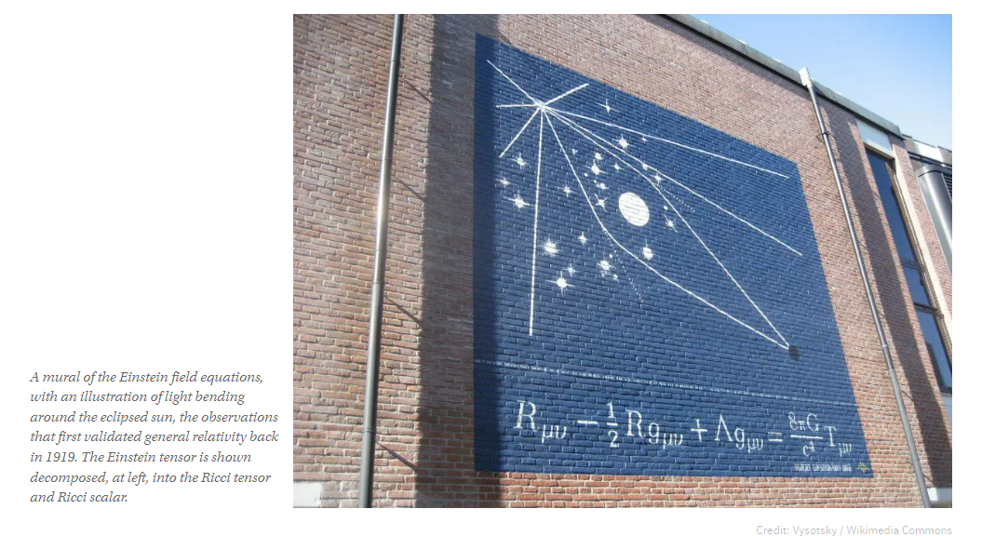
2/2 Meddig jutottak a „klasszikusok”?:
-- Az általános relativitás elméletig – messzire, de nem eléggé!
_______________________________________________{ASSOCIATOR}___
240605-Einstein field equations - Wikipedia
Notes:
060810E. Szabó László - A nyitott jövő problémája-Typotex kiadó (2012).pdf
240605-Einstein field equations - Wikipedia
Misner, Charles W.; Thorne, Kip S.; Wheeler, John Archibald (1973). Gravitation. San Francisco: W. H. Freeman. ISBN 978-0-7167-0344-0.
Weinberg, Steven (1972). Gravitation and Cosmology. John Wiley & Sons. ISBN 0-471-92567-5.
Peacock, John A. (1999). Cosmological Physics. Cambridge University Press. ISBN 978-0521410724.
E

Slide 7
2/3 Qbit, Quantum állapot, Quantum összefonódás
(Egy alapvetően új szemlélet KELL!)
_______________________________________________{ASSOCIATOR}___
A klasszikus és a kvantum szemlélet különbségei (determinizmus – indeterminizmus)
Koppenhágai konferencia
A kvantum világban nincs más kapaszkodó: bármely állítás acsa igaz, ha összhangban van a természettel (kritikus megfigyelés készlet)
Új jelentést nyer az információ: megjelent a kvantum információ – egy új kalkulussal (és a névegyezés visszásságaival) azaz
A Kazualitás eltűnik, helyébe a kvantum statisztika, az esszenciális véletlen lép
Az Állapotfüggvény: ψ – mit fejez ki és hogyan, reprezentációk, argumentumok és más tulajdonságok

Slide 8
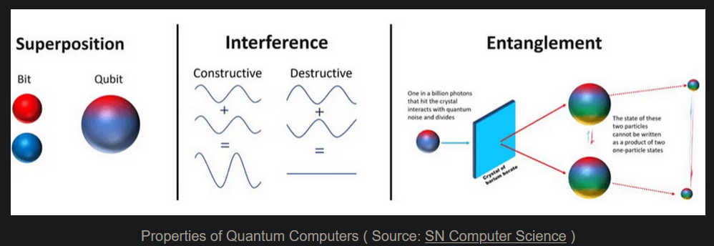
2/4 Qbit, Quantum állapotok, Quantum összefonódás
(Az alapvetően új szemlélet kifejeződései)
_______________________________________________{ASSOCIATOR}___
Bit
Bit
Qbit
Qbittel kifejezhető állapotok:
Qbittel végrehajtható műveletek
210210-(87) Kvantumszámitógépről 1 percben (Magyarul) - YouTube.htm
Állapotfüggvény
Notes:
240402-A Brief History of Quantum Computing _ by QUANTUMPEDIA - The Quantum Encyclopedia _ Medium.htm (https://quantumpedia.uk/a-brief-history-of-quantum-computing-e0bbd05893d0)
Qbit Tulajdonságok: állapotok 0 1 és ezek Szuperpozíciói:
Szuperpozíció: A kvantummechanikában a részecskék egyszerre több állapotban is létezhetnek. A kvantumszámítástechnikában ezt az elvet a qubitek (kvantumbitek) képviselik, amelyek egyszerre lehetnek 0 és 1 is, ellentétben a klasszikus bitekkel, amelyek vagy 0 vagy 1 állapotúak. Ez lehetővé teszi a kvantumszámítógépek számára, hogy hatalmas mennyiségű adatot dolgozzanak fel párhuzamosan, exponenciálisan növelve számítási teljesítményüket.
Részecskék Kvantum Összefonódása (Entanglement): A kvantum összefonódás olyan jelenség, amikor az egyik részecske állapota függ a másik részecske állapotától, még akkor is, ha nagy távolságok választják el egymástól. A kvantumszámítástechnikában az összefonódott qubiteket összehangolt műveletek elvégzésére lehet használni, ami hatékonyabb számítást és kommunikációt tesz lehetővé.
Hullám – Részecske dualitás (Wave-particle duality): A kvantummechanika szerint a részecskék hullám- és részecskejellegű tulajdonságokkal egyaránt rendelkeznek. Ez a koncepció döntő szerepet játszik a kvantumalgoritmusok fejlesztésében, amelyek a qubitek hullámszerűségét kihasználva bonyolult számításokat végeznek.

Slide 9
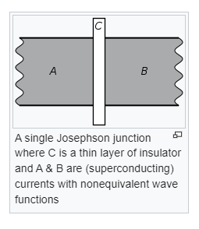
2/5 Qbit Tipus1: Szimulált atom
(Szupravezető anharmónikus rezgőkör)
_______________________________________________{ASSOCIATOR}___
Szupravezető quantum computing is része a szilárdtest quantum számitásnak (megvalósítója egy szupravezető áramkör típus, amely egy mesterséges atomot szimulál Qbit megvalósításként -- és amely más néven quantum pontként ismert). A szupravezető Qbitnek két állapota van: az alap-állapot és a gerjesztett, jelölve |𝑔⟩ and |𝑒⟩.^{[1]} Ez a legelterjedtebb: Google,^{[2]} IBM,^{[3]} IMEC,^{[4]} BBN Technologies,^{[5]} Rigetti,^{[6]} and Intel.^{[7]} Több folyó QPU (quantum processing units, vagy quantum chip) fejlesztés alapja.
2016 májusában 9 elleőrizhetö qubit létezett 1D array,^{[8]} és 16 2D elrendezésben.^{[3]} 2019 októberében a Martinis cégcsoport megállapodott a Google-val, hogy elérik a quantum fölényt egy 53 Qbites Szupravezető architektúrával.^{[9]}
A használt szupravezető quantum áramöreik az un. Josephson kapcsolók voltak (olyan electronikai elemek, amelyek csak szupravezető állapotban léteznek és normal vezetőként nem – ez esetben mindkét oldalon néhány atomos vékonyréteg, köztük egy insulator anyaggal). Ezek az anyogok rendre un. árnyék-párologtatássak kerültek felvitelre -- lehetővé téve a Josephson Effecktus gyakorlati használatát. A hatásra alapozva anharmonic oszcillator -t terveztek diszkret (quantált) energia szintekkel – ami ellentétes ^{1]} a quantum harmonikus oszcillátorok lehetőségeivel (ti. azoknak nincs meg a két frekvencia váltogatási képessége és így Qbitként sem használhatók).
Notes:
Superconducting quantum computing

Slide 10
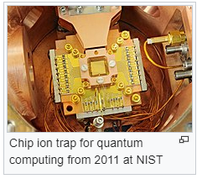
2/3 Qbit Tipus2: Ion Csapda
_______________________________________________{ASSOCIATOR}___
Az Ion Csapda quantum computer még csak javaslat -- az Univerzális quantum computer megvalósítására. Az Ionok, vagy töltött elemi részecskék "jók", mivel electromagneses mezőben hosszabb ideig és "könnyebben" fenntarthatók, mint más Qbit alanyok. Az ilyen Qubitek stabilan tartják töltöttségi állapotukat és a "quantum informatiójuk" átvihető egyikőjükról a másikra az un. "közös Quantum átvitel" módszerével, ha közös ion csapdát használunk és kölcsönható erőként a Coulomb erőt. Laserek használatával lehetséges összefonódást gerjeszteni az ilyen qubitek állapotai között (egy qubites műveletek) vagy összekapcsolni qbitek egyes belső állapotait, sőt össze lehet kapcsolni az un. külső mozgatás alatt álló qbiteket is.^{[1]}
Csapdába ejtett ionokkal sikerült az összes alapvető qbit műveletek végrehajthatóságát kisérletileg demonstrálni, méghozzá az eddig elért legnagyobb megbízhatósággal. Így az Ion Csapda megoldások jelentik a leg ígéretesebb shémát a tetszőleges számú Qbitet hordozó rendszerek irányába, mivel az "ion csapdák tömbbe" szervezhetők, és ezek a tömbök alkalmas eszközökkel mozgathatók is, miközben a mozgó ionok megőrizhetik összefonódott állapotukat. Az összekapcsolás módja fotonos. Az ion hálók mozgatásának és távolról történő összekapcsolásának lehetősége teszi az ion csapda technológiát az unverzális számítástechnika nagy ígéretévé. 2023 decemberében az ion csapda módszerrel elleőrzötten összefonódott állapotba hozható Qbitek maximális száma 32 volt, ^{[2]}
Notes:
Trapped-ion quantum computer
Moses, S. A.; Baldwin, C. H.; Allman, M. S.; Ancona, R.; Ascarrunz, L.; Barnes, C.; Bartolotta, J.; Bjork, B.; Blanchard, P.; Bohn, M.; Bohnet, J. G.; Brown, N. C.; Burdick, N. Q.; Burton, W. C.; Campbell, S. L. (2023-12-18). "A Race-Track Trapped-Ion Quantum Processor". Physical Review X. 13 (4). arXiv:2305.03828. doi:10.1103/PhysRevX.13.041052. ISSN 2160-3308.
^ Jump up to:a b c Cirac, J. I.; Zoller, P. (1995-05-15). "Quantum Computations with Cold Trapped Ions". Physical Review Letters. 74 (20): 4091–4094. Bibcode:1995PhRvL..74.4091C. doi:10.1103/physrevlett.74.4091. ISSN 0031-9007.
"Introduction to Ion Trap Quantum Computing | University of Oxford Department of Physics". www2.physics.ox.ac.uk. Archived from the original on 2018-11-12. Retrieved 2018-11-05.

Slide 11
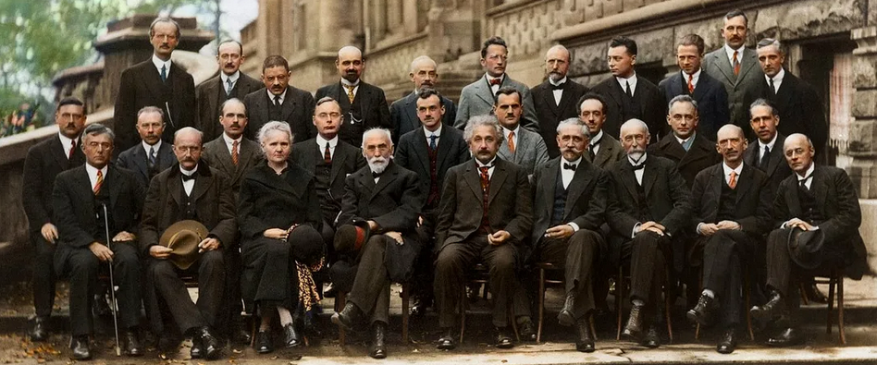
2/4 Solvay konferenciák (1-5) 1927 Brüsszel (30/17)
(Electrons and photons) _____________________________________________{ASSOCIATOR}___
;
.
Fifth conference participants, 1927. Institut International de Physique Solvay in Leopold Park
A. Piccard, E. Henriot, P. Ehrenfest, E. Herzen, Th. De Donder, E. Schrödinger, J.E. Verschaffelt, W. Pauli, W. Heisenberg, R.H. Fowler, L. Brillouin
P. Debye, M. Knudsen, W.L. Bragg, H.A. Kramers, P.A.M. Dirac, A.H. Compton, L. de Broglie, M. Born, N. Bohr;
Langmuir, M. Planck, M. Skłodowska-Curie, H.A. Lorentz, A. Einstein, P. Langevin, Ch. E. Guye, C.T.R. Wilson, O.W. Richardson
Notes:
240402-A Brief History of Quantum Computing _ by QUANTUMPEDIA - The Quantum Encyclopedia _ Medium.htm (https://quantumpedia.uk/a-brief-history-of-quantum-computing-e0bbd05893d0)
1 Max Planck and the Quantum Hypothesis(1900): Max Planck német elméleti fizikus 1900-ban bevezette a kvantált energiaszintek fogalmát, hogy megmagyarázza a fekete testek sugárzásának jelenségét. Azt javasolta, hogy az energia nem folyamatosan, hanem diszkrét csomagokban, úgynevezett kvantumokban bocsátódik ki. Planck kvantumhipotézise egy új korszak kezdetét jelentette a fizikában, és megalapozta a kvantummechanika fejlődését.
2 Albert Einstein and the Photoelectric Effect(1905): Albert Einstein publikált egy tanulmányt a fotoelektromos hatásról, amelyben kifejtette, hogy a fény fotonoknak nevezett részecskékből áll, amelyek mindegyike a frekvenciájával arányos, diszkrét energiát hordoz. Einstein fotoelektromos effektusról szóló munkája tovább erősítette Planck kvantumhipotézisét, és hozzájárult a fény részecske-szerű viselkedésének növekvő megértéséhez.
3 Niels Bohr and the Bohr Model of the Atom(1913): Niels Bohr dán fizikus kidolgozta az atom Bohr-féle modelljét, amely szerint az elektronok kvantált energiaszinteken keringenek az atommag körül. Bohr modellje az atomszerkezet és az energia kvantált természetének mélyebb megértését tette lehetővé. Bevezette a kvantumugrások fogalmát is, ahol az elektronok fotonok elnyelésével vagy kibocsátásával mozoghatnak az energiaszintek között, ami még inkább bizonyította a kvantálás jelentőségét az atomi rendszerekben.
4 Werner Heisenberg and the Uncertainty Principle:(1927): Werner Heisenberg német fizikus megfogalmazta a kvantummechanika egyik alapfogalmát, a bizonytalansági elvet. Az elv kimondja, hogy lehetetlen egy részecske helyzetét és impulzusát egyszerre tökéletes pontossággal ismerni. Heisenberg bizonytalansági elve rávilágított a kvantumrendszerek mérésében rejlő korlátokra, amelyek később döntő szerepet játszottak a kvantumszámítástechnika fejlődésében.

Slide 12
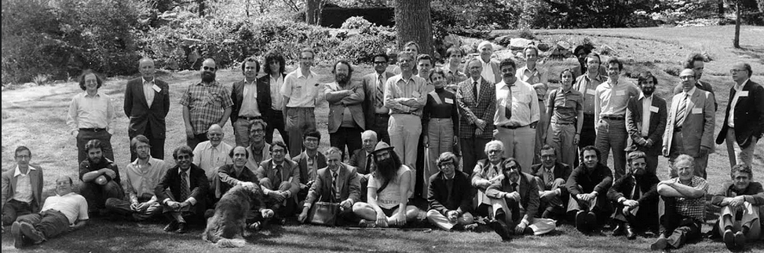
2/5 az első PhysComp Konferencia 1980
Feymann Általános Quantum Computer Koncepció 1982
_____________________________________________{ASSOCIATOR}___
;
QC81 at MIT’s Endicott House (MIT,IBM) --the birthplace of physics of computing: Ed Fredkin, Tom Toffoli, Rolf Landauer,
John Cocke, Gregory Chaitin, Charlesn Brnnett. FreemaDyson, John Wheeler, Richard Feymann, Stephen Wiesner, Alexander Halevo, David Deutsch
Feynman : “Nature isn’t classical, dammit, and if you want to make a simulation of nature, you’d better m
ake it quantum mechanical, and by golly it’s a wonderful problem, because it doesn’t look so easy.”
Feynman kimondta a ma már híres idézetét: "A természet nem klasszikus, a fenébe is, és ha a természet szimulációját akarod elkészíteni, akkor jobb, ha kvantummechanikusan csinálod, és a mindenit, ez egy csodálatos probléma, mert nem is tűnik olyan egyszerűnek.„
Notes:
240402-A Brief History of Quantum Computing _ by QUANTUMPEDIA - The Quantum Encyclopedia _ Medium.htm (https://quantumpedia.uk/a-brief-history-of-quantum-computing-e0bbd05893d0)
5 Einstein-Podolsky-Rosen (EPR) Paradox and Bell Inequalities(1935): Albert Einstein, Boris Podolsky és Nathan Rosen publikálta az EPR-paradoxont bemutató tanulmányt, amely az összefonódás jelensége miatt megkérdőjelezte a kvantummechanika teljességét. Az összefonódás azt jelenti, hogy két vagy több részecske tulajdonságai úgy korrelálhatnak egymással, hogy az egyik részecske állapota azonnal befolyásolja a másik állapotát, függetlenül a köztük lévő távolságtól. 1964-ben John Bell fizikus megfogalmazta a Bell-egyenlőtlenségeket, amelyek segítségével kísérletileg is ellenőrizni lehetett az EPR-paradoxon érvényességét. A Bell-egyenlőtlenségek megsértése a későbbi kísérletek során megerősítette az összefonódás létezését, amely a kvantumszámítás kulcsfontosságú forrása.
6 John von Neumann and the Mathematical Framework for Quantum Mechanics(1930s): John von Neumann magyar-amerikai matematikus és fizikus az 1930-as években kidolgozta a kvantummechanika matematikai kereteit. (Matematikai Formalizmus) Munkája, amely magában foglalta a kvantumállapotok és -operátorok formalizmusának kidolgozását, szigorú alapot biztosított a kvantumrendszerek viselkedésének megértéséhez. Von Neumann hozzájárulása a kvantummechanika matematikai alapjaihoz alapvető fontosságú volt a kvantumszámítástechnika fejlődésének előkészítésében.
7 First Conference on Physics and Computation (PhysComp) (1980): Az 1980-as PhysComp konferencia jelentős mérföldkövet jelentett a kvantumszámítástechnika területén. Fizikusok, informatikusok és matematikusok vettek részt rajta, hogy megvitassák a kvantummechanika számításokban való lehetséges alkalmazásait. Ez az interdiszciplináris találkozó elősegítette az eszmecserét és a kvantumszámítástechnika új megközelítéseinek feltárását, ami végül a ma ismert terület kialakulásához vezetett. A PhysComp konferencia megmutatta a kvantummechanika számításokra és információfeldolgozásra gyakorolt potenciális hatásának növekvő érdeklődését és elismerését.
A kvantummechanikát számos olyan egyedi tulajdonság jellemzi, amely megkülönbözteti a klasszikus mechanikától, többek között a szuperpozíció, az összefonódás és a hullám-részecske kettősség. Ezek a tulajdonságok lehetővé teszik, hogy a kvantumszámítógépek olyan feladatokat hajtsanak végre, amelyek a klasszikus számítógépek számára lehetetlenek vagy túlságosan lassúak.
A kvantummechanika megértésének előrehaladtával a John von Neumann által kifejlesztett matematikai keretrendszer biztosította a szükséges eszközöket a kvantummechanika számításokban való lehetséges alkalmazásainak feltárásához. Ez a fejlődés végül a kvantumszámítás mint önálló tudományterület megjelenéséhez vezetett. A kvantummechanika alapvető felfedezéseinek és a matematikai formalizmusnak a konvergenciája megalapozta a kvantumszámítástechnika fejlődését, amely a kvantumrendszerek egyedülálló tulajdonságait igyekszik kihasználni, hogy forradalmasítsa a számításhoz való hozzáállásunkat.

Slide 13
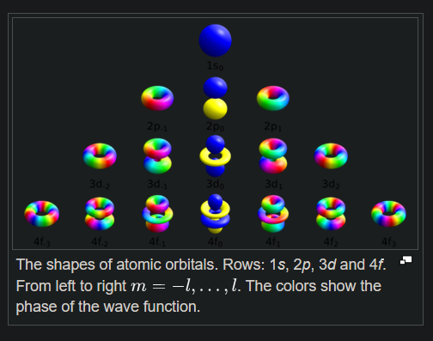
2/6 A ψ Állapotfüggvény és
KÜLÖNÖS tulajdonságai
_____________________________________________{ASSOCIATOR}___
;
.
Egy kísérlet a hullámfüggvény ábrázolására:
Az atomi pályák alakja.
Sorok: 1s, 2p, 3d és 4f. Balról jobbra m=-l,...,l .
A színek a hullámfüggvény fázisát mutatják.
Notes:
History of quantum mechanics (https://en.wikipedia.org/wiki/History_of_quantum_mechanics)
The phrase "quantum mechanics" was coined (in German, Quantenmechanik) by the group of physicists including Max Born, Werner Heisenberg, and Wolfgang Pauli, at the University of Göttingen in the early 1920s, and was first used in Born's 1925 paper "Zur Quantenmechanik".^{[2][3]}
A "kvantummechanika" kifejezést (németül: Quantenmechanik) a göttingeni egyetemen Max Born, Werner Heisenberg és Wolfgang Pauli fizikusok egy csoportja alkotta meg az 1920-as évek elején, és először Born 1925-ben megjelent "Zur Quantenmechanik" című tanulmányában[2][3] használták.
A quantum szó a latin "mennyit" szóból származik (ahogy a mennyiség is). Valami, ami kvantált, mint például a Planck-féle harmonikus oszcillátorok energiája, csak meghatározott értékeket vehet fel. Például a legtöbb országban a pénz gyakorlatilag kvantált, a pénz kvantuma a forgalomban lévő legkisebb értékű érme. A mechanika a tudomány azon ága, amely az erők tárgyakra gyakorolt hatásával foglalkozik. A kvantummechanika tehát a mechanikának az a része, amely olyan tárgyakkal foglalkozik, amelyek bizonyos tulajdonságai kvantáltak.
A modern kvantummechanika fejlődése
A kvantummechanika első korszakának végét de Broglie anyaghullám-hipotézisének[1] közzététele váltotta ki:[268], amely Schrödinger hullámmechanikai felfedezéséhez vezetett az anyagra vonatkozóan. A hidrogén abszorpciós spektrumának pontos előrejelzései biztosították az új kvantumelmélet széles körű elfogadottságát. 1]: 275
^{Mátrixmechanika:}
Mátrixmechanika Lásd még: Umdeutung-papír
1925-ben .Werner Heisenberg megpróbálta megoldani az egyik olyan problémát, amelyet a Bohr-modell megválaszolatlanul hagyott, a hidrogén emissziós spektrumában a különböző vonalak intenzitásának magyarázatát. Matematikai analógiák sorozatán keresztül írta le az intenzitások klasszikus számításának kvantummechanikai analógiáját.[46] Nem sokkal később Heisenberg kollégája, Max Born rájött, hogy Heisenberg módszere a különböző energiaszintek közötti átmenetek valószínűségeinek kiszámítására a legjobban a mátrixok matematikai fogalmának felhasználásával fejezhető ki.
Heisenberg 1927-ben fogalmazta meg a bizonytalansági elv korai változatát, egy olyan gondolatkísérletet elemezve, amelyben egy elektron helyzetét és impulzusát egyszerre próbálják megmérni. Heisenberg azonban nem adott pontos matematikai definíciót arra vonatkozóan, hogy mit jelent a "bizonytalanság" ezekben a mérésekben, ezt a lépést nem sokkal később Earle Hesse Kennard, Wolfgang Pauli és Hermann Weyl tette meg[47][48].
Hullámmechanika Lásd még: A variációs elvek története a fizikában
1926 első felében, de Broglie hipotézisére építve Erwin Schrödinger kidolgozta azt az egyenletet, amely leírja a kvantummechanikai hullám viselkedését. 1926-ban a kvantummechanika központi eleme a matematikai modell, amelyet alkotója után Schrödinger-egyenletnek neveztek el, meghatározza egy kvantumrendszer megengedett stacionárius állapotait, és leírja, hogyan változik egy fizikai rendszer kvantumállapota az időben.[50] Magát a hullámot egy matematikai függvény írja le, amelyet "hullámfüggvénynek" nevezünk. Schrödinger azt mondta, hogy a hullámfüggvény biztosítja "a mérési eredmények valószínűségének előrejelzéséhez szükséges eszközöket."[51]
Schrödinger képes volt kiszámítani a hidrogén energiaszintjeit azáltal, hogy a hidrogénatom elektronját klasszikus hullámként kezelte, amely a proton által létrehozott elektromos potenciál kútjában mozog. Ez a számítás pontosan reprodukálta a Bohr-modell energiaszintjeit.
1926 májusában Schrödinger bebizonyította, hogy Heisenberg mátrixmechanikája és az ő saját hullámmechanikája ugyanazokat a jóslatokat tette az elektron tulajdonságaira és viselkedésére vonatkozóan; matematikailag a két elméletnek van egy közös alapformája. A két férfi mégsem értett egyet a közös elméletük értelmezésében. Heisenberg például elfogadta az atomban az elektronoknak az orbitálisok közötti ugrásaira vonatkozó elméleti előrejelzést,[52] Schrödinger azonban azt remélte, hogy egy folyamatos hullámszerű tulajdonságokon alapuló elmélettel elkerülhető az, amit ő (Wilhelm Wien parafrazálásával) "a kvantumugrásokról szóló ostobaságnak" nevezett.[53] Végül Heisenberg megközelítése győzött, és a kvantumugrásokat megerősítették[54].
Schrödinger és a Niels Bohr Intézet hullámmechanikája Fő cikk: Koppenhágai értelmezés
A világ legismertebb elméleti fizikusainak többsége Koppenhágában töltötte idejét. Bohr, Heisenberg és mások megpróbálták megmagyarázni, hogy mit is jelentenek valójában ezek a kísérleti eredmények és matematikai modellek. Nézeteikre utólag a koppenhágai értelmezés kifejezést alkalmazták, elkendőzve a köztük lévő különbségeket.[55][56][57][58][59][60] Bár "a" koppenhágai értelmezésről nem létezik végleges nyilatkozat, a következő gondolatokat széles körben jellemzőnek tekintik rá.
Egy rendszert teljes egészében egy kvantumállapot ír le (Heisenberg)
2. Azt, hogy a kvantumállapot hogyan változik az idő múlásával, egy hullámegyenlet, a Schrödinger-egyenlet adja meg, amely hullámjellemzőket kölcsönöz a fénynek és az anyagnak.
Az atomi kölcsönhatások diszkontinuusak (Planck "hatáskvantumra" utalt).
A természet leírása alapvetően valószínűségi jellegű. Egy esemény valószínűsége - például, hogy a kettős rés kísérletben egy részecske hol jelenik meg a képernyőn - a hullámfüggvénye amplitúdója abszolút értékének négyzetével függ össze. (Max Born-szabály, Max Bornnak köszönhető, amely a koppenhágai értelmezésben fizikai értelmet ad a hullámfüggvénynek: a valószínűségi amplitúdó)
A rendszer tulajdonságainak egymással össze nem egyeztethető tulajdonságpárjainak értékei nem ismerhetők meg egyszerre. (Heisenberg bizonytalansági elve)
Az anyag, akárcsak a fény, hullám-részecske kettősséget mutat. Egy kísérlet az anyag részecskejellegű tulajdonságait vagy hullámjellegű tulajdonságait mutathatja ki; de mindkettőt egyszerre nem. (Bohr[61] komplementaritás elve)
A mérőeszközök alapvetően klasszikus eszközök, és olyan klasszikus tulajdonságokat mérnek, mint a pozíció és az impulzus.
A nagy rendszerek kvantummechanikai leírásának nagymértékben meg kell közelítenie a klasszikus leírást. (Bohr és Heisenberg megfelelési elve)
Alkalmazás a hidrogénatomra. (Az atom pályamodellje)
Bohr atommodellje lényegében egy bolygómodell volt, amelyben az elektronok a nukleáris "nap" körül keringenek. A bizonytalansági elv azonban azt mondja ki, hogy egy elektron nem rendelkezhet egyszerre pontos helyzettel és sebességgel, mint egy bolygó. A klasszikus pályák helyett az elektronokról azt mondják, hogy atomi pályákon mozognak. Egy orbitális a lehetséges helyek "felhője", ahol egy elektron megtalálható, a valószínűségek eloszlása, nem pedig egy pontos hely.[62] Minden egyes orbitális háromdimenziós, nem pedig kétdimenziós pálya, és gyakran úgy ábrázolják, mint egy háromdimenziós területet, amelyen belül 95 százalékos valószínűséggel található meg az elektron.[63]
Schrödinger képes volt kiszámítani a hidrogén energiaszintjeit azáltal, hogy a hidrogénatom elektronját hullámként kezelte, amelyet a Ψ "hullámfüggvény" képvisel, a proton által létrehozott V elektromos potenciál kútban. A Schrödinger-egyenlet megoldásai [pontosítás szükséges] az elektronok helyzetére és helyére vonatkozó valószínűségek eloszlásai. Az orbitálisok három dimenzióban különböző alakúak lehetnek. A különböző orbitálok energiái kiszámíthatók, és pontosan megfelelnek a Bohr-modell energiaszintjeinek.
A Schrödinger-képen belül minden elektron négy tulajdonsággal rendelkezik:
Egy "orbitális" megjelölés, amely jelzi, hogy a részecske-hullám az atommaghoz közelebbi, kisebb energiájú, vagy az atommagtól távolabbi, nagyobb energiájú;
Az orbitális "alakja", gömb alakú vagy más;
Az orbitális "dőlése", amely meghatározza az orbitális mágneses nyomatékát a z tengely körül.
Az elektron "spinje".
E tulajdonságok gyűjtőneve az elektron kvantumállapota. A kvantumállapot úgy írható le, hogy minden egyes tulajdonságnak egy számot adunk; ezeket az elektron kvantumszámainak nevezzük. Az elektron kvantumállapotát az elektron hullámfüggvénye írja le. A Pauli-féle kizárási elv megköveteli, hogy egy atomban nincs két olyan elektron, amelynek mind a négy számértéke megegyezik. Az atomi pályák alakja. Sorok: 1s, 2p, 3d és 4f. Balról jobbra m=-l,...,l . A színek a hullámfüggvény fázisát mutatják. Az első, a pályát leíró tulajdonság a fő kvantumszám, n, amely megegyezik a Bohr-modellben szereplővel. n jelöli az egyes pályák energiaszintjét. Az n lehetséges értékei egész számok: n=1,2,3... A következő kvantumszám, az azimutális kvantumszám, amelyet l-nek jelölünk, az orbitális alakját írja le. Az alak az orbitális szögimpulzusának következménye. A szögnyomaték egy forgó objektum ellenállását jelenti a külső erő hatására történő gyorsulással vagy lassulással szemben. Az azimutális kvantumszám az elektron atommag körüli pálya szögnyomatékát jelenti. Az l lehetséges értékei 0 és n-1 közötti egész számok (ahol n az elektron fő kvantumszáma): l=0,1,...,n-1. Az egyes orbitálisok alakjára általában egy betűvel utalnak, nem pedig az azimutális kvantumszámukkal. Az első alakot (l=0) az s betűvel jelölik (mnemonikusan "gömb"). A következő alakot a p betűvel jelölik, és súlyzó alakú. A többi orbitál bonyolultabb alakú (lásd atomi orbitál), és a d, f, g stb. betűkkel jelölik őket. A harmadik kvantumszám, a mágneses kvantumszám, az elektron mágneses nyomatékát írja le, és ml-vel (vagy egyszerűen m) jelöljük. Az ml lehetséges értékei -l-től l-ig terjedő egész számok (ahol l az elektron azimutális kvantumszáma): ml=-l,-(l-1),...,0,...,(l-1),l. A mágneses kvantumszám a szögimpulzus adott irányú komponensét méri. Az irány megválasztása tetszőleges; hagyományosan a z irányt választják. A negyedik kvantumszámot, a spin kvantumszámot (amely az elektron spinjének "irányultságára" vonatkozik) ms-nek jelöljük, értéke +1⁄2 vagy -1⁄2 lehet.

Slide 14
TARTALOM
________________________________________________{ASSOCIATOR}___
1 ? Informatika és Ꞁ COMPUTER!
2 Qubit, állapot, összefonódás
3 Quantum Computer Szerkezete (Elvi séma)
4 Gondok-Bajok (miért nincs, ha egyszer van?!)
5 A Quantum fölény
(vágy / ígéret / realitás)
6 „Összefonódott” algoritmusok
7 A Quantum Informatika Taxonómiája

Slide 15
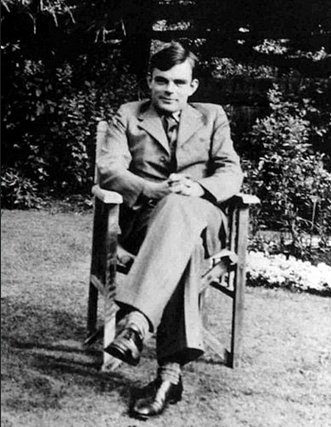
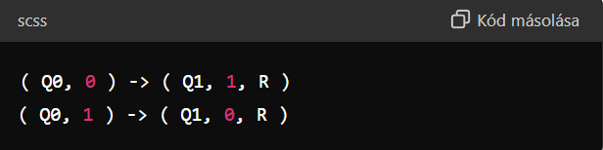
3/1 Előkép: Turing-gép
_______________________________________________{ASSOCIATOR}___
A.Turing (1936) által definiált számítási modell. Csak papír, ceruza + ész kell hozzá! (Gép sehol, mégis működik!)
Kiszámíthatóság eldöntésére jó. Egy probléma kiszámítható, ha Turing gépe véges lépésben eredményre jut!
Turing gép: 1 végtelen szalag 2 Állapot regiszter 3 Átmenet gráf vagy függvény
Működése: 1 Olvasás 2 Írás 3 Lépés (Szalagon és Gráfon)
Notes:
Turing, A. M. (1937). On Computable Numbers, with an Application to the Entscheidungsproblem. Proceedings of the London Mathematical Society, s2-42(1), 230–265.
Sipser, M. (2006). Introduction to the Theory of Computation (3rd ed.). Cengage Learning.

Slide 16
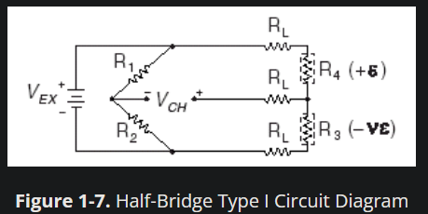
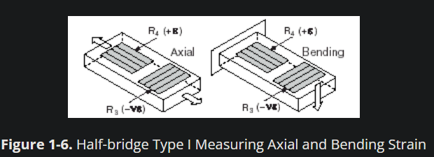
3/2 Előkép: Analóg gép
_____________________________________________________{ASSOCIATOR}___
Ötlet: Ha nincs elméleti megoldásod, modelezz és mérj – minden erőlködés nélkül a valóságot ismerheted meg! (A természet tudja a dolgát!)
Notes:
Simulink (MATLAB) MathWorks Simulink
Spice (Simulation Program with Integrated Circuit Emphasis) Spice Overview
VisSim (Visual Simulator) A VisSim egy grafikus nyelv és környezet a dinamikus rendszerek szimulációjára. Lehetővé teszi az analóg számítógépek működésének modellezését és szimulációját, különösen az irányítási rendszerek területén. VisSim https://www.youtube.com/watch?v=OtYby7QnyAE

Slide 17
3/3 Elvi séma: a Quantum Computer áll (1)
_____________________________________________________{ASSOCIATOR}___
1 -- egy erős hagyományos számítógépből (amely elsősorban
a többi egység vezérlésére, ill. a külvilággal való kapcsolattartásra szolgál)
2 – Qbit memóriából -- vannak megvalósítóik által kölcsönösen kétségbe vont
0, 1, 2, 4, 6, 8, 12, 16, 32, 128, 256, 1000, és 2000 qbites kísérletek,
amelyek fotonikus-, electron csapda-, szupravezető bölcső-,
1 vagy 4 vegyértékű ion csapda- alapúak,
3 -- Qbit processzorból és végül
4 -- egy statisztikus hibajavító egységből. A hibajavító funkció hivatott
a beállítások ellenőrzésére, Qbit-ek vagy Qbit csoportok állapotának
beállítására és fenntartására, a processzor által létrehozott összefonódott
Qbit (csoport) állapotok, azaz az eredmény kiolvasására. Letéteményese
Quantum processzer Quantum logikai alapú hibajavításának -- ellenőrzéseknek, a
számítógép üzem hibavédettségének (időbeli stabilitásának, a számítások
reprodukálhatóságának), végső soron az üzembiztonságnak.
Megjegyzés: a kvantum számítógép egyfajta analóg számítógép, amely
működése közben nem analóg áramkörök, hanem kvantum áramkörök
állapotait értékeli ki, méri.
Notes:
(21.02.15 LŐRIST levél Dr Horváth Zoltán Györgynek): A fejemben élő kvantum számítógép model szerint, egy ilyen gép áll:
- egy erős hagyományos számítógépből (amely elsősorban a többi egység vezérlésére, ill a külvilággal való kapcsolattartásra szolgál)
- qbit memóriából (jelenleg valódi qbit csak hagyományos géppel szimuláltan létezik (2,4 és 8 qbites működő kisérletek),
valamint vannak megvalósítóik által kölcsönösen kétségbe vont 0, 1, 2, 4, 6, 8, 12, 16, 32, 128, 256, 1000, és 2000 qbites
kísérletek, amelyek fotonikus-, electron csapda-, szupravezető bölcső-, 1 vagy 4 vegyértékű ion csapda- alapúak,
valamint vannak még csak papíron tervezett kezdeményezések)
-qbit processzorból áll.
Hagyományos képzetek nyelvén a kvantunm számítógép egyfajta analóg számítógép, amely működése közben nem analóg áramkörök,
hanem kvantum áramkörök állapotait értékeli ki, méri.

Slide 18
3/4 Elvi séma: Quantum Computer (2)
_____________________________________________________{ASSOCIATOR}___
Az alkotó funkciók kölcsönviszonyai (nem a Kvantum és Hagyományos áramkörök szomszédossága)
Quantum
Processzor
Vezérlő
Számítógép
(Hagyományos)
Qbit
Memória
Hiba Javító
Notes:
5 Best Quantum Computing Companies (June 2024) - Securities.io
(21.02.15 LŐRIST levél Dr Horváth Zoltán Györgynek): Az általánosság megszorítása nélkül a qbit processzor lehetséges funkciói a következők:
- a qbit-ek állapot csoportokba szervezése (a lehetséges állapotok: induló/inicializált-állapot, kölcsönhatás/működés
közbeni/processzáló állapot, eredmény/kiolvasandó állapot. Az állapot tipusok kvatummechanikailag ekvivalensek,
csak kvantum állapot manipulációs szerepük szerint, a kiszolgáló egységeik felépítésmódja/működése/vezérlése
alapján különböztethetők meg.)
- a qbitek egyenkénti vagy csoportos kölcsönhatásának előidézése (A kvantum számítógép összes qbitjének saját
lehetséges állapotokból álló állapot készlete (állapot tere) van és ezek bármelyike elvben bármely másikkal
szuperponálható és ennek eredményeként a zártnak tekintett állapottér egy újabb állapota áll elő
(mert a természet tudja a dolgát)). Bizonyított tény, hogy kétállapotú qbitekre támaszkodva az állapotnegálás
művelete önmagában teljes művelet készlet, azaz csak erre a müveletre támaszkodva qbiteken értelmezhető
a klsszikus számítógépek arimetikájának összes művelete, vagyis qbit processzorral is megvalósítható
egy klasszikus kalkulátor. Természetesen a qbit processzor működése nem ezt célozza, hanem azt, hogy
több qbitet kvantummechanikailag összefogva olyan összetett kvantumállapot jöjjön létre, amely ugyanazon
elvek szerint az elemi qbit állapot műveletekre visszavezetve processzálható (gondoljunk bele:
ezáltal már 2 qbittel molekuláris viselkedéseket lehetne tanulmányozni).
- egy qbit, vagy egy qbit csoport eredmény állapotának kiolvasása/mérése. Talán ez a leg kritikusabb qbit
processzálási funkció, mivel összetetteb állapot terű qbitek vagy qbit csoportok qbit művelet után kialakuló
kvantum állapotának megismerése a processzálási eredmény feltárását jelenti. A tetejében a neve ellenére
ugyanerre a műveletre van szükség a kezdeti állapot beállítás ellenőrzésekor és közbülső állapotok szuperpozíciójának
ellenőrzött végrehajtásakor is. Itt a nehézség nyilvánvalóan abban áll, hogy a kiolvasás a valódi állapot meg-
állapítását jelentené méréssel, anélkül, hogy a mérő rendszer ténykedése kölcsönhatna a mért rendszerrel.
-a negyedik funkció a qbit információ híbajavítása vagyis a qbit(ek)en értelmezett processzor működés, mint folyamat
alatt az összes kvantum állapot elő-állítása/meg-állapitása/leolvasása önazonosságának megtartása vagy legalább számbavehető
torzulásainak jelzése a hibajavító ismétlések kezeléséhez elegendő alapot szolgáltatva.
A leírt kvantum számítógép model valamelyes plauzibilátása ellenére (tényleg elég jó tájékozódást biztosít), a kérdéseim,
az eredetileg meglévő és a nektek is feltett kérdéseim még mindíg megváloszalatlanok.
Legfeljebb egy kicsit könnyebben és/vagy pontosabban tudom megfogalmazni őket.
1) Hogyan vagy mi alapján értelmezhető egy kvantum számítógép algorimus végrehajtási ideje?
2) A kvantum processzor qbitjei közötti távolság (fizikai távolság) miként értelmezhető, vagy másként fogalmazva,
ha a qbitek szükségképpen különböző térbeli pontok, akkor a qbitek maximum mekkora távolságra lehetnek
egymástól ahhoz, hogy állapot szuperpozíciójuk még létrejöhessen.
Ha ez a távolság nem nulla, akkor a kvantum állapot kölcsönhatásnak van-e ideje,
vagy ami ugyanaz van-e sebessége?
3) Ez a kérdés (a kvantum távolbahatás kérdése) különös jelentőséggel bír a kvantum kriptográfiában,
ahol a rejtjelző és a megoldó gépet egyetlen kvantum számítógépnek tekintik és működö kísérleti elrendezések
vannak űrbeli és földi állomások közötti 100 km-es nagyságrendű távolságok áthidalására a kvantum kulcselosztási
probléma kezelésében. (Tudtommal ez a fotonikus kvantum processzor megvalósítás jutott a leg messzebbre és
egyre kevessebben vitatják a realitását. Ugyanez másképp, fénykábeles változatban 10km-es nagyságrendben.))

Slide 19
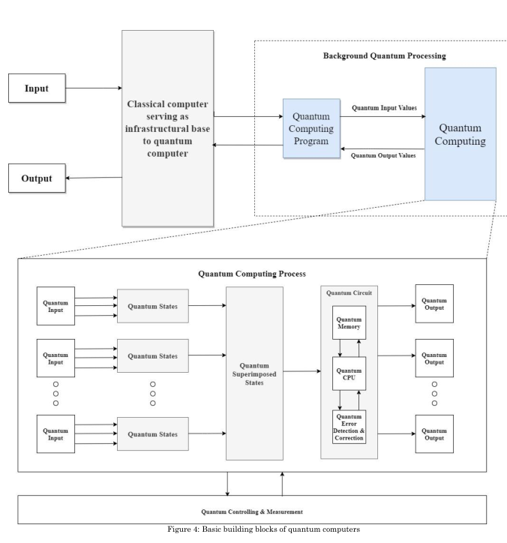
3/5 Gakorlati séma: Quantum Computer (3)
_____________________________________________________{ASSOCIATOR}___
Notes:
5 Best Quantum Computing Companies (June 2024) - Securities.io
(21.02.15 LŐRIST levél Dr Horváth Zoltán Györgynek): Az általánosság megszorítása nélkül a qbit processzor lehetséges funkciói a következők:
- a qbit-ek állapot csoportokba szervezése (a lehetséges állapotok: induló/inicializált-állapot, kölcsönhatás/működés
közbeni/processzáló állapot, eredmény/kiolvasandó állapot. Az állapot tipusok kvatummechanikailag ekvivalensek,
csak kvantum állapot manipulációs szerepük szerint, a kiszolgáló egységeik felépítésmódja/működése/vezérlése
alapján különböztethetők meg.)
- a qbitek egyenkénti vagy csoportos kölcsönhatásának előidézése (A kvantum számítógép összes qbitjének saját
lehetséges állaootokból álló állapot készlete (állapot tere) van és ezek bármelyike elvben bármely másikkal
szuperponálható és ennek eredményeként a zártnak tekintett állapottér egy újabb állapota áll elő
(mert a természet tudja a dolgát)). Bizonyított tény, hogy kétállapotú qbitekre támaszkodva az állapotnegálás
művelete önmagában teljes művelet készlet, azaz csak erre a müveletre támaszkodva qbiteken értelmezhető
a klsszikus számítógépek arimetikájának összes művelete, vagyis qbit processzorral is megvalósítható
egy klasszikus kalkulátor. Természetesen a qbit processzor működése nem ezt célozza, hanem azt, hogy
több qbitet kvantummechanikailag összefogva olyan összetett kvantumállapot jöjjön létre, amely ugyanazon
elvek szerint az elemi qbit állapot műveletekre visszavezetve processzálható (gondoljunk bele:
ezáltal már 2 qbittel molekuláris viselkedéseket lehetne tanulmányozni).
- egy qbit, vagy egy qbit csoport eredmény állapotának kiolvasása/mérése. Talán ez a leg kritikusabb qbit
processzálási funkció, mivel összetetteb állapot terű qbitek vagy qbit csoportok qbit művelet után kialakuló
kvantum állapotának megismerése a processzálási eredmény feltárását jelenti. A tetejében a neve ellenére
ugyanerre a műveletre van szükség a kezdeti állapot beállítás ellenőrzésekor és közbülső állapotok szuperpozíciójának
ellenőrzött végrehajtásakor is. Itt a nehézség nyilvánvalóan abban áll, hogy a kiolvasás a valódi állapot meg-
állapítását jelentené méréssel, anélkül, hogy a mérő rendszer ténykedése kölcsönhatna a mért rendszerrel.
-a negyedik funkció a qbit információ híbajavítása vagyis a qbit(ek)en értelmezett processzor működés, mint folyamat
alatt az összes kvantum állapot elő-állítása/meg-állapitása/leolvasása önazonosságának megtartása vagy legalább számbavehető
torzulásainak jelzése a hibajavító ismétlések kezeléséhez elegendő alapot szolgáltatva.
A leírt kvantum számítógép model valamelyes plauzibilátása ellenére (tényleg elég jó tájékozódást biztosít), a kérdéseim,
az eredetileg meglévő és a nektek is feltett kérdéseim még mindíg megváloszalatlanok.
Legfeljebb egy kicsit könnyebben és/vagy pontosabban tudom megfogalmazni őket.
1) Hogyan vagy mi alapján értelmezhető egy kvantum számítógép algorimus végrehajtási ideje?
2) A kvantum processzor qbitjei közötti távolság (fizikai távolság) miként értelmezhető, vagy másként fogalmazva,
ha a qbitek szükségképpen különböző térbeli pontok, akkor a qbitek maximum mekkora távolságra lehetnek
egymástól ahhoz, hogy állapot szuperpozíciójuk még létrejöhessen.
Ha ez a távolság nem nulla, akkor a kvantum állapot kölcsönhatásnak van-e ideje,
vagy ami ugyanaz van-e sebessége?
3) Ez a kérdés (a kvantum távolbahatás kérdése) különös jelentőséggel bír a kvantum kriptográfiában,
ahol a rejtjelző és a megoldó gépet egyetlen kvantum számítógépnek tekintik és működö kísérleti elrendezések
vannak űrbeli és földi állomások közötti 100 km-es nagyságrendű távolságok áthidalására a kvantum kulcselosztási
probléma kezelésében. (Tudtommal ez a fotonikus kvantum processzor megvalósítás jutott a leg messzebbre és
egyre kevessebben vitatják a realitását. Ugyanez másképp, fénykábeles változatban 10km-es nagyságrendben.))

Slide 20
3/6 A Quantum Informatikai
Eszközök fejlődéstörténete
_____________________________________________________{ASSOCIATOR}___
1:18 / 8:40
The First Quantum Supercomputer is Here
2:39 / 8:40
The First Quantum Supercomputer is Here
2.1 A kvantum kalkulus elméleti alapjai (1900-1980)
A tisztán Kvantum Informatika kora
2.2 A kvantum számítástechnika kialakulása (1980-1994)
2.3 A Kvantum Algoritmusok fejlődése (1994-2000)
2.4 A Kvantumszámítógép verseny 1. forduló (2000-2021)
2.5 A Kvantumfölény verseny 2. forduló (2021-…
240513-(118) The First Quantum Supercomputer is Here - YouTube.html
5 Best Quantum Computing Companies (June 2024) - Securities.io
Notes:
Timeline of quantum computing and communication - Wikipedia
List of companies involved in quantum computing or communication – Wikipedia
5 Best Quantum Computing Companies (June 2024) - Securities.io

Slide 21
3/7 A Quantum Számítástechnika kialakulása 1
_____________________________________________________{ASSOCIATOR}___
Richard Feynman Víziója a Quantum Computerekről: 1981-ben Richard Feynman fizikus az Első Számítási Fizikai Konferencián tartott úttörő előadást, amelyben azt javasolta, hogy egy kvantum-elvek alapján működő számítógép hatékonyan szimulálhat kvantumrendszereket. Feynman meglátása döntő jelentőségű volt, mivel rávilágított a klasszikus számítógépek kvantumjelenségek szimulációjának korlátaira, és azt sugallta, hogy a kvantumszámítógépek hatékony megoldást nyújthatnak erre a kihívásra.
Paul Benioff és a Quantum Turing Gép: 1982-ben Paul Benioff elméleti fizikus publikált egy tanulmányt, amelyben leírta a Turing-gép kvantummechanikai modelljét. Ez a modell, amelyet ma Kvantum Turing-gép (QTM) néven ismerünk, megalapozta a kvantumszámítási modelleket, mivel megmutatta, hogy a kvantummechanikai elvek alkalmazhatók a számítás elméleti alapjaira. Benioff munkája megmutatta, hogy a kvantumrendszerek a klasszikus Turing-gépekkel analóg módon használhatók információ elméleti megfontolások kipróbálására, sőt egyes tételek bizonyításárak elvégzésére.
Notes:
Timeline of quantum computing and communication - Wikipedia
List of companies involved in quantum computing or communication – Wikipedia
240402-A Brief History of Quantum Computing _ by QUANTUMPEDIA - The Quantum Encyclopedia _ Medium.htm

Slide 22
3/8 A Quantum Számítástechnika kialakulása 2
_____________________________________________________{ASSOCIATOR}___
David Deutsch és az Univerzális Quantum Számítógép (Universal Quantum Computer): 1985-ben David Deutsch brit fizikus úttörő tanulmányt publikált, amelyben bemutatta az univerzális kvantumszámítógép fogalmát. Deutsch munkája Feynman és Benioff elképzeléseire épült, és konkrétabb keretet adott a kvantumszámítógépek működésének megértéséhez. Kimutatta, hogy egy univerzális kvantumszámítógép bármilyen számítást képes elvégezni, amit egy klasszikus számítógép is, de a kvantummechanikától elvárható előnyökkel: Qbit szuperpozíció + összefonódás + időtlen kiértékelés + csodás távolhatás, vagyis az összes szoba jöhető állapotok számítás nélküli kiértékelésével. Deutsch munkája megalapozta a kvantumalgoritmusok fejlesztését is, egy egyre fejlődő és szabványosítható kapu+áramkör+művelet készlet bevezetésével, vagyis a Quantum programnyelvek lehetőségének megteremtésével. Ezzel a kvantum informatikai kutatások ismételten kulcsfontosságú területévé váltak.
A Quantum Kapuk és Áramkörök kifejlesztése (Quantum Logic Gates): A kvantumszámítástechnika koncepció kikristályosodásával a kutatók elkezdtek foglalkozni a kvantum logikai kapuk fejlesztésével, amelyek a kvantum áramkörök építőkövei. A kvantumlogikai kapuk analógjai a klasszikus logikai kapuknak, de bitek helyett qubitekkel működnek, lehetővé téve a kvantummechanikai képességek kihasználását. Az 1980-as évek végén és az 1990-es évek elején megalkották például a CNOT-kaput és a Toffoli-kaput, amelyek később a kvantumalgoritmusok és -áramkörök szabványos alapvető elemeivé váltak.
Notes:
Timeline of quantum computing and communication - Wikipedia
List of companies involved in quantum computing or communication – Wikipedia
240402-A Brief History of Quantum Computing _ by QUANTUMPEDIA - The Quantum Encyclopedia _ Medium.htm

Slide 23
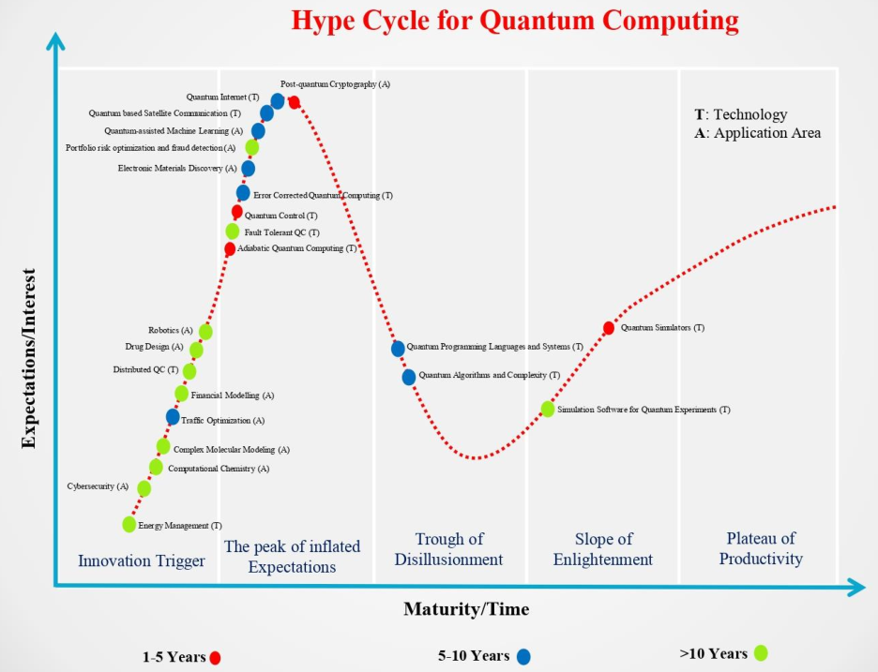
3/9 A Quantum Informatikai
Eszközök fejlődési perspektívái
_____________________________________________________{ASSOCIATOR}___
Notes:
Timeline of quantum computing and communication - Wikipedia
List of companies involved in quantum computing or communication – Wikipedia
5 Best Quantum Computing Companies (June 2024) - Securities.io

Slide 24
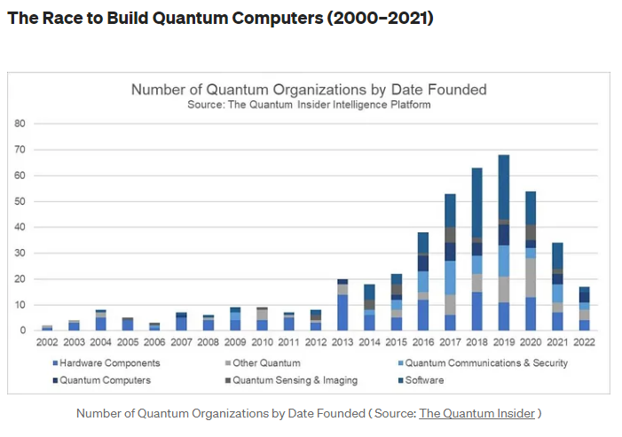
3/11 A Quantum Hype jelenségek 1 Cégalapítási és eszközfejlesztési "őrület"
_____________________________________________________{ASSOCIATOR}___
Notes:
Timeline of quantum computing and communication - Wikipedia
List of companies involved in quantum computing or communication – Wikipedia
240402-A Brief History of Quantum Computing _ by QUANTUMPEDIA - The Quantum Encyclopedia _ Medium.htm

Slide 25
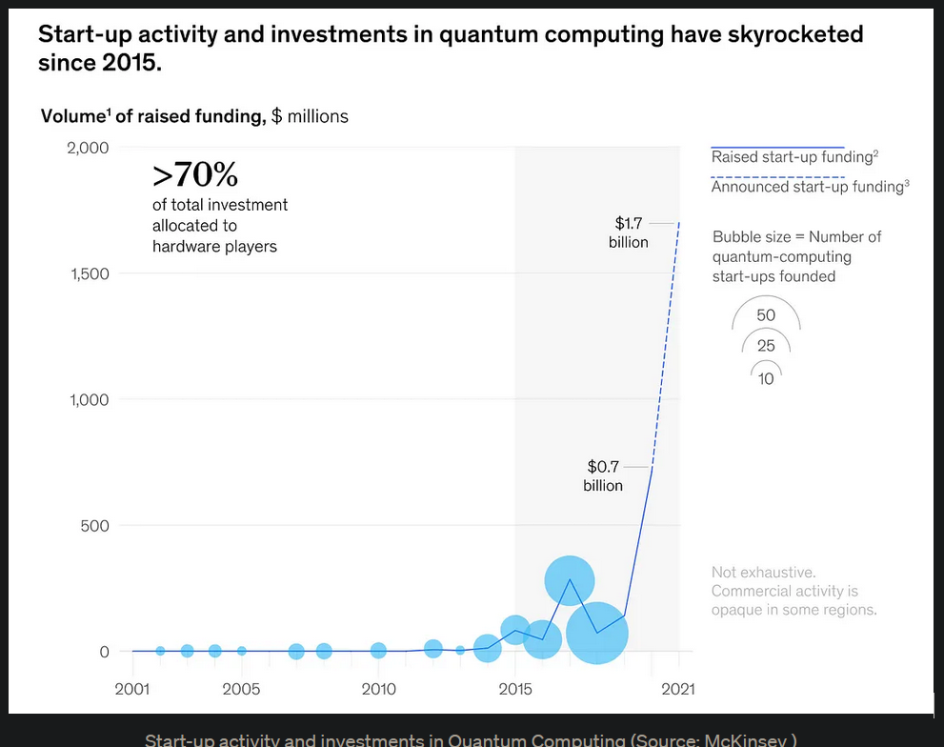
3/12 A Quantum Hype jelenségek 2
… és a „Bukszák” megnyílnak
_____________________________________________________{ASSOCIATOR}___
Notes:
Timeline of quantum computing and communication - Wikipedia
List of companies involved in quantum computing or communication – Wikipedia
240402-A Brief History of Quantum Computing _ by QUANTUMPEDIA - The Quantum Encyclopedia _ Medium.htm

Slide 26
3/13 Hírek Quantum Hype időszakból
Egy kínai példa (Ellenőrzendő!)
_____________________________________________________{ASSOCIATOR}___
231003 Új bejelentés (Physical Review Letters: University of Science and Technology of China in Anhui province) JiuZhang 3 kísérleti Quantum gép 255 fotonikus Qbittel (korábban 113 Qbites volt) Megoldott egy Gauss-mintavételi problémát egy BOSON elemi részecske méréshez -- milliószor gyorsabban és milliárd évet spórolva a legjobb hagyományos szupergéppel összevetve. Elméletileg azonos bonyolultságú feladat mint a Criyptográfia prímfelbontási feladata vagy az akkumulátor tervezés elektrolit kiválasztási- vagy a BI portfólió tervezési problémája -- tehát nagy jelentőségű!
23.10.-hó Másik bejelentése: Először sikerült úrrá lenni a Kvantum komplexi-tás elmélet BQP problémájának egy speciális esetén! Az ATOM Computingnak sikerült átlépnie az 1000 Qbites határt és redundáns Qbit használattal megbízható Quantum számításhoz eljutnia.
Notes:
231026Semiconductor Engineering-Leaps in Quantum Computing
[1] Renaudin, Thomas, The Rising Quantum Computing Industry: Current State and Future Prospects
[2] Swayne, Matt, The Quantum Insider, China’s Photonic JiuZhang Series Sets (Yet Another) Speed Record
[3] Wikipedia, Quantum Complexity Theory: BQP (“bounded error, quantum, polynomial time”)
[4] Quantum startup Atom Computing first to exceed 1,000 qubits

Slide 27
TARTALOM
________________________________________________{ASSOCIATOR}___
1 ? Informatika és Ꞁ COMPUTER!
2 Qubit, állapot, összefonódás
3 Quantum Computer Szerkezete (Elvi séma)
4 Gondok-Bajok (miért nincs, ha egyszer van?!)
5 A Quantum fölény
(vágy / ígéret / realitás)
6 „Összefonódott” algoritmusok
7 A Quantum Informatika Taxonómiája

Slide 28
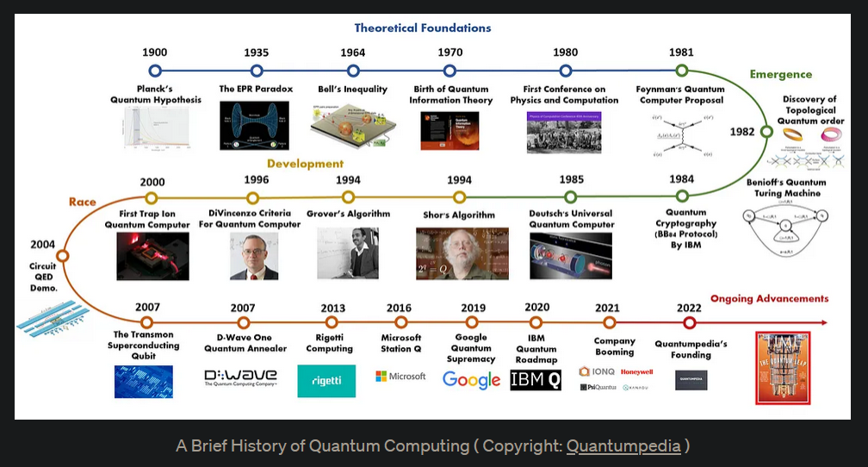
4/1 1-4 fejlődési szakaszok
A Quantum Informatika rövid története
_____________________________________________________{ASSOCIATOR}___
Notes:
Timeline of quantum computing and communication – Wikipedia
Exploring the IBM Quantum Lab with Dr. Olivia Lanes (youtube.com) Megnézni!
List of companies involved in quantum computing or communication – Wikipedia
5 Best Quantum Computing Companies (June 2024) - Securities.io
Planck, Max (1901). "On the Law of Distribution of Energy in the Normal Spectrum". Annalen der Physik. 4 (3): 553–563.
EPR (Einstein-Podolsky-Rosen) Paradoxon: [EPR Paradox] (https://upload.wikimedia.org/wikipedia/commons/5/5f/EPR_Paradox.png)
[Bell Experiment] (https://upload.wikimedia.org/wikipedia/commons/thumb/e/ed/Bell.svg/450px-Bell.svg.png)
Konferenciák Bohr részvételével: V. Solvay Konf (Brüsszel 1927), Bohr Institute avatás 1933
[Koppenhágai értelmezési vita] (https://upload.wikimedia.org/wikipedia/commons/thumb/7/7c/Bohr_and_Einstein_debating.jpg/500px-Bohr_and_Einstein_debating.jpg)
*Solvay-konferenciák**: [A Solvay-konferenciák története](https://en.wikipedia.org/wiki/Solvay_Conference)
1981 Feyman QC javalatai
1982 Topologikus Quantumrend felfedezése
[Kitajev Toric kódja] (https://upload.wikimedia.org/wikipedia/commons/thumb/4/45/Toric_code.png/300px-Toric_code.png)
BB84 Quantum Cryptopcracy prozocoll (IBM): . **Bennett, C. H., & Brassard, G. (1984).** "Kvantumkriptográfia: nyilvános kulcselosztás és érmedobálás". In Proceedings of IEEE International Conference on Computers, Systems and Signal Processing, Bangalore, India (pp. 175-179). 2. **Gisin, N., Ribordy, G., Tittel, W., & Zbinden, H. (2002).** "Kvantumkriptográfia". Modern fizikai áttekintések, 74(1), 145. 3. **Scarani, V., Bechmann-Pasquinucci, H., Cerf, N. J., Dušek, M., Lütkenhaus, N., & Peev, M. (2009).** "A gyakorlati kvantumkulcs-disztri biztonsága
1985 Deutsch Univerzális Kvantumgépe bejelentés : Deutsch, D. (1985).** "Kvantumelmélet, az Church–Turing-elv és az univerzális kvantumszámítógép." A londoni Royal Society kiadványai. A. Matematikai és fizikai tudományok, 400(1818), 97-117. 2. **Nielsen, M. A., & Chuang, I. L. (2000).** "Kvantumszámítás és kvantuminformáció". Cambridge University Press. 3. **Preskill, J. (1998).** "Kvantum-számítástechnika: pro és kontra". A londoni Royal Society kiadványai. A. Matematikai és fizikai tudományok, 454(1969), 469-486.
1994 Shor algoritmus : 1. **Shor, P. W. (1994).** "Algoritmusok kvantumszámításhoz: diszkrét logaritmusok és faktorálás." Proceedings 35th Annual Symposium on Foundations of Computer Science (35. éves szimpózium a számítástechnika alapjairól). IEEE. 2. **Nielsen, M. A., & Chuang, I. L. (2000).** "Kvantumszámítás és kvantuminformáció". Cambridge University Press. 3. **Montanaro, A. (2016).** "Kvantumalgoritmusok: áttekintés." npj Quantum Information, 2, 15023. 4. **Preskill, J. (2018).** "Kvantum-számítástechnika a NISQ korszakban és azon túl." Kvantum, 2, 79.
1994 (1996) Grover algoritmus és fejlesztései : 1. **Grover, L. K. (1996).** "Gyors kvantummechanikai algoritmus adatbázis-kereséshez." A 28. éves ACM Symposium on Theory of Computing (STOC) jegyzőkönyve. 2. **Brassard, G., Høyer, P., & Tapp, A. (2000).** "Kvantumszámlálás". ACM SIGACT hírek, 28(2), 14-22. 3. **Nielsen,
1996 DiVincenzo Kritérium a Quatum gépekre és fejlesztései :
2000 Az első ioncsapda Quantum komputer
2004 Cirquit QED bemutató : 1. Blais, A., Huang, R.-S., Wallraff, A., Girvin, S. M., & Schoelkopf, R. J. (2004). Üreges kvantumelektrodinamika szupravezető elektromos áramkörökhöz: A kvantumszámítás architektúrája. *Fizikai Szemle A*, 69(6), 062320. 2. Wallraff, A., Schuster, D. I., Blais, A., Frunzio, L., Huang, R.-S., Majer, J., ... & Schoelkopf, R. J. (2004). Egyetlen foton erős csatolása egy szupravezető qubithez áramköri kvantumelektrodinamika segítségével. *Természet*, 431(7005), 162-167. 3. Koch, J., Yu, T. M., Gambetta, J., Houck, A. A., Schuster, D. I., Majer, J., ... & Girvin, S. M. (2007). A töltésre nem érzékeny qubitkialakítás a Cooper-pár dobozból származik. *Physical Review A*, 76(4), 042319.
2007 Transzmon szupravezető Qbit : 1. Koch, J., Yu, T. M., Gambetta, J., Houck, A. A., Schuster, D. I., Majer, J., ... & Girvin, S. M. (2007). A töltésre nem érzékeny qubitkialakítás a Cooper-pár dobozból származik. *Physical Review A*, 76(4), 042319. 2. Schreier, J. A., Houck, A. A., Koch, J., Schuster, D. I., Johnson, B. R., Chow, J. M., ... & Schoelkopf, R. J. (2008). A töltészaj dekoherenciájának elnyomása a szupravezető töltési qubitekben. *Fizikai Szemle B*, 77(18), 180502.
2007 ### D-Wave One Quantum Annealer : 1. Műszaki áttekintés:** - Johnson, M. W., Amin, M. H., Gildert, S., Lanting, T., Hamze, F., Dickson, N., ... & Rose, G. (2011). Kvantumlágyítás gyártott spinekkel. *Természet*, 473(7346), 194-198. - [D-Wave Systems](https://www.dwavesys.com/resources/publications/): A D-Wave kvantumszámítógépek architektúrájával és alkalmazásával kapcsolatos tanulmányok és források gyűjteménye. 2. Könyvek és cikkek:** - McGeoch, C. C. (2014). *Adiabatikus kvantumszámítás és kvantumhegesztés: elmélet és gyakorlat*. Morgan & Claypool Kiadó. - Lucas, A. (2014). Számos NP-probléma megfogalmazása. *A fizika határai*, 2, 5.
2013 Rigetti Computing : 1. Műszaki dokumentumok és források:** - [Rigetti Computing Publications](https://www.rigetti.com/resources/publications): A Rigetti kvantum-számítástechnikai technológiájáról szóló kutatási cikkek és technikai források gyűjteménye. 2. Könyvek és cikkek:** - McArdle, S., Endo, S., Aspuru-Guzik, A., Benjamin, S. C. és Yuan, X. (2020). Kvantum-számítástechnikai kémia. *Reviews of Modern Physics*, 92(1), 015003. - Kogge, P. M. (2018). *Kvantum-számítástechnika: alkalmazott megközelítés*. Springer.
2018 Microsoft Station Q : 1. Műszaki dokumentumok és források:** - [Microsoft Quantum Research](https://www.microsoft.com/en-us/quantum/research): A Microsoft kvantum-számítástechnikai részlegének kutatási dokumentumainak és technikai erőforrásainak gyűjteménye. 2. Könyvek és cikkek:** - Kitaev, A. Y., & Laumann, C. (2009). Topológiai fázisok és kvantumszámítás. *Fizika előadási jegyzetek*, 802, 101-125. - Freedman, M. H., Kitaev, A., Larsen, M., & Wang, Z. (2003). Topológiai kvantumszámítás. *Az Amerikai Matematikai Társaság közlönye*, 40(1), 31-38.
2019 ### Google Quantum Supremacy (Sycamore processor (54 Qbit)) -- A kísérlet bebizonyította, hogy a Sycamore 200 másodperc alatt képes elvégezni ezt a feladatot, ami a Google becslése szerint a világ legerősebb szuperszámítógépének körülbelül 10 000 évet vesz igénybe. : 1. **A Google eredeti tanulmánya:** - Arute, F., Arya, K., Babbush, R., Bacon, D., Bardin, J. C., Barends, R., ... & Martinis, J. M. (2019). Kvantum felsőbbrendűség programozható szupravezető processzor használatával. *Természet*, 574(7779), 505-510. 2. További források:** - Preskill, J. (2012). Kvantum-számítástechnika és az összefonódási határ. *arXiv preprint arXiv:1203.5813*. - Aaronson, S. (2016). A kvantumállapotok és transzformációk összetettsége: a kvantumfölénytől a kvantumkémiáig. *Az Amerikai Fizikai Társaság közleménye*.
2020 IBM Quantum Roadmap : Quantum Processors: The goal is to scale quantum processors. IBM has already broken the 100-qubit barrier with their IBM Quantum Eagle processor¹. They’re working on even larger systems.
Runtime Environment: IBM introduced Qiskit Runtime, a runtime environment that allows containerized execution of quantum circuits at speed and scale. This has led to a 120x speedup in simulating molecules for research-grade quantum workloads¹.
Quantum-Centric Supercomputers: The ultimate aim is to build quantum-centric supercomputers. These will integrate quantum processors, classical processors, quantum communication networks, and classical networks. Imagine solving problems beyond classical resources alone! 🌟 If you’re curious about the details, you can explore the full roadmap here². It’s an exciting journey into the quantum frontier! 🌌
2021 Quantum Computers Company Booming : Startups: Several startups are making significant strides:
Rigetti Computing: Focused on building practical quantum computers and developing quantum software tools.
IonQ: Known for trapped-ion quantum processors.
Atom Computing: Pioneering quantum hardware using neutral atoms.
Remember, the quantum computing industry is projected to grow exponentially, with a compound annual growth rate of 36.9% from 2022 to 2030. It’s an exciting time for quantum technology! 🌟🚀¹²³
2022 Quantumpedia's Founding :

Slide 29
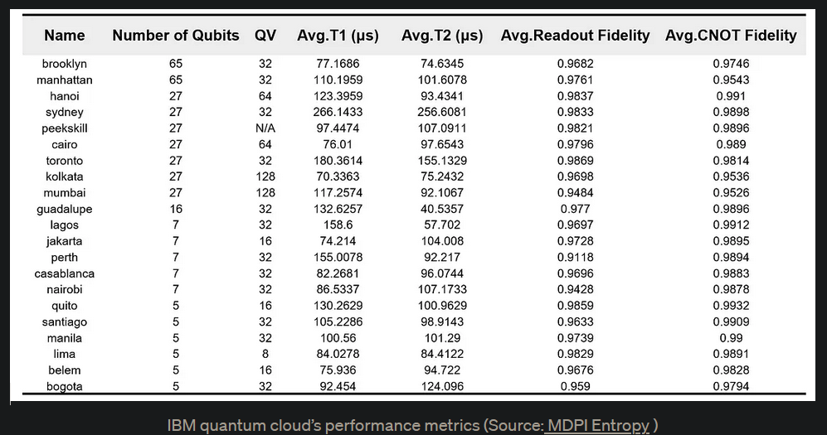
4/2 A Quantum Informatikai hatékonyság (Működőképesség µs)
_____________________________________________________{ASSOCIATOR}___
Notes:
https://quantumpedia.uk/quantum-process-unit-qpu-benchmarking-a-comparative-analysis-89a6e7b1b447

Slide 30
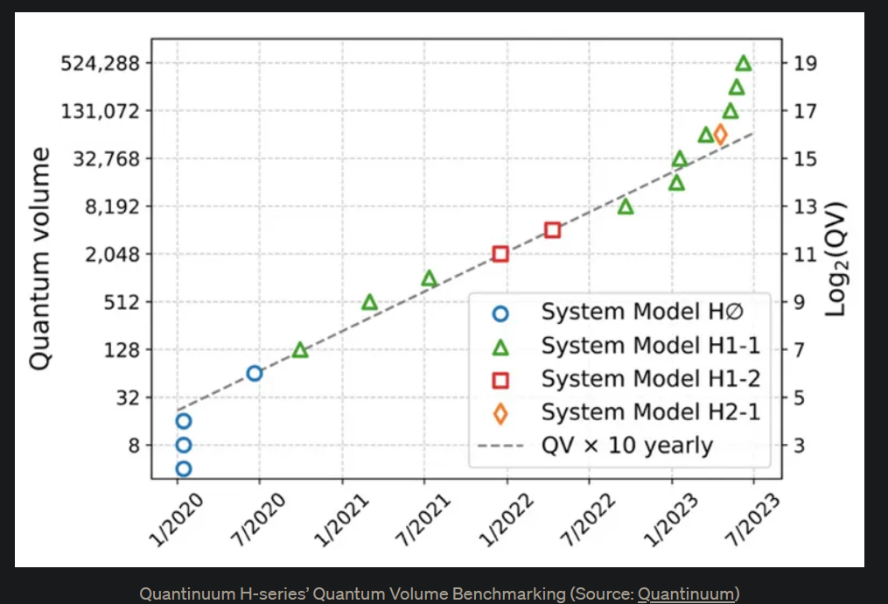
4/3 A Quantum Informatikai hatékonyság (Quantum kapuk száma)
_____________________________________________________{ASSOCIATOR}___
Notes:
https://quantumpedia.uk/quantum-process-unit-qpu-benchmarking-a-comparative-analysis-89a6e7b1b447

Slide 31
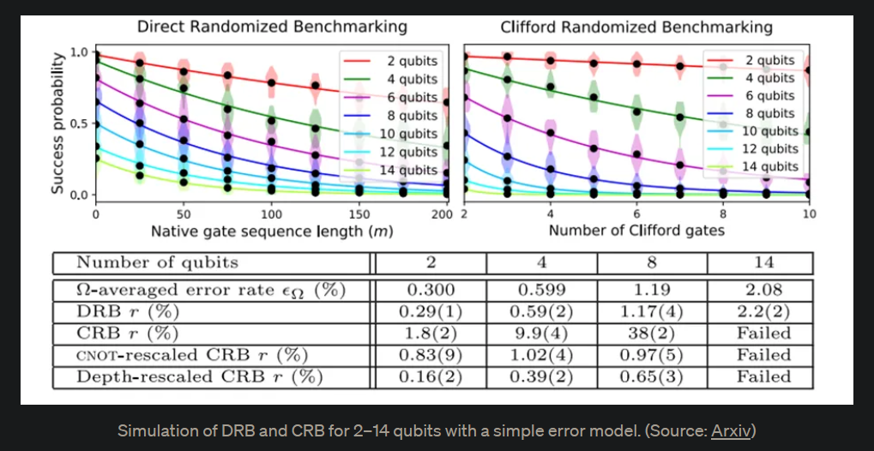
4.4 A Quantum Informatikai hatékonyság
(Kiolvasási hiba arányok kapu típusomként)
_____________________________________________________{ASSOCIATOR}___
Notes:
https://quantumpedia.uk/quantum-process-unit-qpu-benchmarking-a-comparative-analysis-89a6e7b1b447

Slide 32
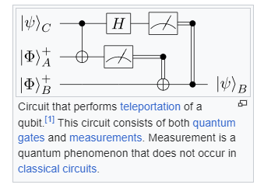
4/5 Quantum Kapuk & Áramkörök
(illetve grafikáik)
_____________________________________________________{ASSOCIATOR}___
A Quantum Information elméletben egy Quantum áramkör (lapka) egy Quantum számítás elvégzésére alkalmas eszközt jelent, ugyanúgy, ahogy ez a hagyományos áramkörök (lapkák) esetében is volt. A Quantum lapkán a számítás Quantum kapukból, mérésekből, Qubitek adott értékre állításának lépéseiből áll össze (és még más nem funkcionális lépésekből). Egy áramkör felépítéséhez szükséges minimum lépés készletnek ahhoz, hogy működésük eredményét Qbiteken processzálásnak lehessen nevezni eleget kell tennie az un. DiVincenzo kritériumoknak.
Jelölésben az Áramköröket (lapkákat) úgy rajzolják (szerkesztik), hogy balról jobbra a vizszintes tengely képviseli az időt, a müveleti egymás utániságot. A szimpla vonalak a Qbiteket, míg a dupla vonalak a klasszikus biteket jelölik. A vonalakkal összekapcsolt szimbólumok a Qbiteken végrehajtott műveleteket-, a méréseket-, vagy a használt kapukat jelölik. A használt vonalak az elemi lépések sorrendjét határozzák meg és általában nem fizikai kábelekre utalnak.^{[2][3][4]}
A Quantum áramkörök grafikai megjelenítésére a Penrose graphical notation. egy variánsát használjuk, ahogy azt Richard Feynman is tette egy a Quantum áamkökkel foglalkozó korai (1986-os) közleményében tette.^{[5]}

Slide 33
4/6 A Quantum gép tervezés DiVincenso kritériumai
_____________________________________________________________{ASSOCIATOR}___
A DiVincenzo kritériumok azokat a feltételeket jelölik, amelyek tiszteletben tartása Quantum számítógépek tervezésekor kell betartanunk, ahogy azt 2000-ben David P. DiVincenzo,^{[1]} elméleti fizikus javasolta. Ezek a kritériumok Yuri Manin, matematikus 1980-as^{[2]} illetve Richard Feynman 1982^{[3} -es elképzeléseinek szellemét képviselik arra vonatkozóan, hogy mit is kell értenünk Quantum Számítás alatt, hogy az eredmény valóban quantum rendszer legyen, hogy valóban megoldást adhasson quantumos soktest problémákra.
A DiVincenzo kritériumok egy hét feltételből álló előírás csoportot alkotnak, amelyeket egy-egy kisérleti berendezésnek teljesítenie kell, ha olyan Quantum algoritmusokat szeretnének velük a gyakorlatban végrehajtani, mint amilyen pl. a Grover kereső algoritmus vagy a Shor féle faktorizáció. Az első öt kritérium magára a Quantm Számításra vonatkozik, míg a további két kiegészítő kritérium a Quantum Kommunikáció megvalósításmódjára, érintve a Quantum Kulcs Szétosztás kérdéskörét, feltéve, hogy valaki hagyományos számítástechnikai elemek bevonásával szeretné demonstrálni a DiVincenso Kritériumok teljesítését (a klasszikus és a kvantumos működés egybevetésével valamint az un. Quantumos gyorsítást illetően)..
A kritériumok:
-- Legyen egy skálázható fizikai rendszer jellemzően Qubit használattal!
-- A Qbiteket minimum egy jól körülírt alap értékre be lehessen állítani!
-- A rendszer képes önmagát kellő idejig Quantum koherencia állapotban tartani!
-- A rendszer rendelkezzék egy "univerzális" Quantum Kapu elemkészlettel!
-- Legyen felszerelve a használt Qubit-típushoz illeszkedő mérő-ellenőrző képességekkel
Quantum Kommunikációs Kritériumok::
-- Legyen lehetőség a Qbit állapotok állomáshelyek közötti önazonos továbbítására!
-- Legyen lehetőség a helyhez kötött és a továbbított Qbitek egymás közötti konverziójára!
Notes:
DiVincenzo, David P. (2000-04-13). "The Physical Implementation of Quantum Computation". Fortschritte der Physik. 48 (9–11): 771–783. arXiv:quant-ph/0002077. Bibcode:2000ForPh..48..771D. doi:10.1002/1521-3978(200009)48:9/11<771::AID-PROP771>3.0.CO;2-E.

Slide 34
4/7 Quantum programozás - Q-nyelvek
_____________________________________________________{ASSOCIATOR}___
Quantum platformok helyzete: még fejlődésük elején tartanak. A gépek még nem eléggé kereskedelmi termékek, még a fejlesztőik kezében vannak! A sorozat gyártás még nem indult be és a marketing inkább politikai és nem kereskedelmi. De az igény a fejlesztő eszközökre már megjelent, egyenlőre demonstrációs-,és projekt finanszírozási okokból. Következik a Qbit technológiai termék család fejlesztés, a gépek fokozatos eldifferenciálódása. Várható, hogy megjelenjenek a platform Hardware Logic Manual-ok.
Quantum fejlesztő környezetek: (a hagyományos fejlesztő házak diktálnak, dominálnak és jellemzően hagyományos gépeken futnak, hagyományos fejlesztő környezetek cél kiterjesztéseiként, mint a Quantum gépet vezérlő hagyományos számítógép egy alkalmazása!). Eddig hírnévre tett szert a Q# (MS Quantum Katas projekt), a Qiskit (IBM 2017 Quantum Experience simulators), a Cirq (Google QuantumAI projekt, Pythonban írva), a Haskell v Ocaml , a QCL (JAVAScriptben írva), a C++ (Bjarne Stroustrup.), a Qasm (C++-ban megírva), a Python.
Notes:
https://quantumpedia.uk/quantum-process-unit-qpu-benchmarking-a-comparative-analysis-89a6e7b1b447
230302-7 Quantum Computing Programming Languages to learn Quantum Computing - Grow-Self 🚀.htm Q#
https://thequantuminsider.com/2022/07/28/state-of-quantum-computing-programming-languages-in-2022/ https://en.wikipedia.org/wiki/Quantum_programming https://research.aimultiple.com/quantum-computing-programming/ https://www.amarchenkova.com/posts/programming-for-quantum-computing https://www.nature.com/articles/d41586-021-00533-x https://quantumcomputing.stackexchange.com/questions/1474/what-programming-languages-are-available-for-quantum-computers
How To Self Learn Quantum Computing In 2023
9 Universities Offering Degree Programs In Quantum Computing
List Of The Best Quantum Computing Courses Online
230713-Top 5 Quantum Programming Languages to Learn in 2023.htm
https://learn.microsoft.com/en-us/azure/quantum/overview-what-is-qsharp-and-qdk
231019-10 Quantum Programming Languages for 2023 and Beyond-analiticsInside.htm

Slide 35
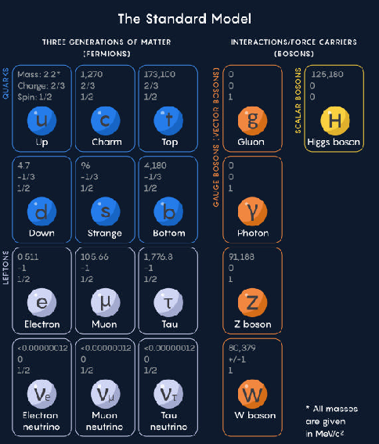
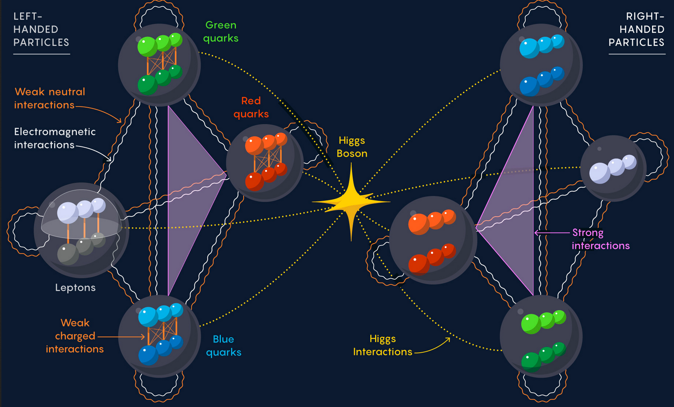
4.9 A Quantum Computing gondok
(valószínű) elméleti háttere: az egységes térelmélet hiánya
_______________________________________________________________________{ASSOCIATOR}___
A New Map of All the Particles and Forces
A 2D version of the full double-simplex model is available here.
Notes:
231023-A New Map of All the Particles and Forces _ Quanta Magazine.htm

Slide 36
TARTALOM
________________________________________________{ASSOCIATOR}___
1 ? Informatika és Ꞁ COMPUTER!
2 Qubit, állapot, összefonódás
3 Quantum Computer Szerkezete (Elvi séma)
4 Gondok-Bajok (miért nincs, ha egyszer van?!)
5 A Quantum fölény
(vágy / ígéret / realitás)
6 „Összefonódott” algoritmusok
7 A Quantum Informatika Taxonómiája

Slide 37
5/1 A Kvantum fölény/előny értelmezése
________________________________________________{ASSOCIATOR}___
Quantum előny (Quantum Advantage): annak igazolása /bizonyítása, hogy egy Quantum áramkör / algoritmus / program / megoldás megbízhatóan működőképes és használat esetén rendelkezik a tőle elvárt képességekkel (és egyúttal minőségileg felülmúlja az analóg nem Quantumos megoldásokat -- ha egyáltalán léteznek ilyenek)
240709IQuera-What is Quantum Advantage
Quantum Fölény (Quantum Supremacy): annak igazolása /bizonyítása, hogy egy szervezet / állam / cég rendelkezik olyan Quantum alapú tecnológiával (technológiákkal), amelyik lehetővé teszi számára, hogy más szervezetekkel / államokkal / cégekkel szemben kereskedelmi / technológiai / társadalmi / politikai / fölényt érvényesítsen (képes legyen azt stratégiai értelemben megszerezni (és/vagy megtartani)).
230830-Quantum supremacy explained - Big Think
Notes:
240709IQuera-What is Quantum Advantage
230830-Quantum supremacy explained - Big Think

Slide 38
5/2 A Kvantum fölény Katonai stratégiai érvényesítése (ábránd)
(JADC2 – Joint All Domain Computing2 (C4ISR))
________________________________________________{ASSOCIATOR}___
Harcvezetési rendszerek
  -- Koalíciós-állami-Hadszintér-válság szintek
Harcvezetési rendszerek
-- Hadműveleti szint
Harcirányítás, harctámogatás
-- Parancsnok-Alakulat, Küldetés-Harcos(-Robot)
Új típusú ember gép kapcsolatok
-- Autonóm/Irányított rendszerek,
-- Ember-Gép szimbiózis (kvantum fiziológia),
-- Drónok, Drón-rajok,
Virtual Reality
  -- WEB3 szabványok

Slide 39
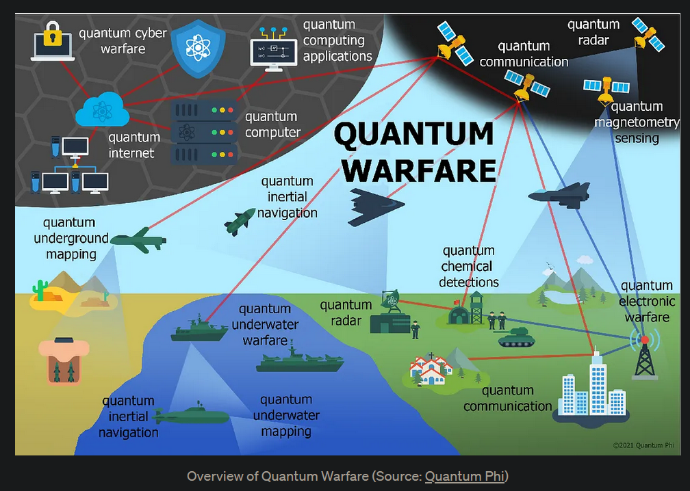
5/? Kvantum számítógépek katonai alkalmazásai (tervek, kezde.)
Overview of Quantum Warfare (Source: Quantum Phi)
________________________________________________{ASSOCIATOR}___
Notes:
Quantum Warfare: Definitions, Overview and Challenges Corpus ID: 232320405 M. Krelina https://www.semanticscholar.org/author/M.-Krelina/144452169 (2021), Titkos kutatás!, csak a referenciái alapján „láttam”!
Transform the Nature of Warfare? — A Comprehensive Review of Quantum Tech in Warfare
QUANTUMPEDIA - The Quantum Encyclopedia
·

Slide 40
5/3 A Kvantum fölény más alkalmazási területei (tervezetek)
________________________________________________{ASSOCIATOR}___
További kvantum számítás kutatások
  -- Qbit típustól függő hibatűrő kvantum áramkörkészletek fejlesztése
  -- Meg kellene szabadulni a μKelvin függőségtől (Peltier szintre legalább)
Stratégiai alkalmazások
-- Meteorológiai és klímakutatási modellek,
-- Vegyszer és hatóanyag kutatások
-- Természeti erőforrás kutatások
Polgári – kereskedelmi alkalmazások
-- Tömeg-pszihológiai kutatások
-- Idegélettani kutatások és alkalmazásaik
-- Népesedési (krízis) modellek
-- Egészégszervezési, Járványtani kutatások
-- Kvantum kommunikációs világhálózatok
-- A "Post Quantum Cryptography" alkalmazásai
Infrastruktúra alkalmazások
  -- Földtani térképek mélységi rétegszerkezet alapján
  -- Kvantum logika szerinti távmérés, távérzék. és befolyás.
  -- Nehezen hozzáférhető helyszínek ökoszisztémát (folyódelták. Gleccserek …..
Notes:
DOI:10.1145/3644713.3644718
Corpus ID: 269762659
Exploring Quantum Computing Use Cases for Critical National Infrastructures
Maryah Alghamdi, Sara Alghamdi
Published in International Conference on… 21 December 2023
Computer Science, Political Science

Slide 41
TARTALOM
________________________________________________{ASSOCIATOR}___
1 ? Informatika és Ꞁ COMPUTER!
2 Qubit, állapot, összefonódás
3 Quantum Computer Szerkezete (Elvi séma)
4 Gondok-Bajok (miért nincs, ha egyszer van?!)
5 A Quantum fölény
(vágy / ígéret / realitás)
6 „Összefonódott” algoritmusok
7 A Quantum Informatika Taxonómiája

Slide 42
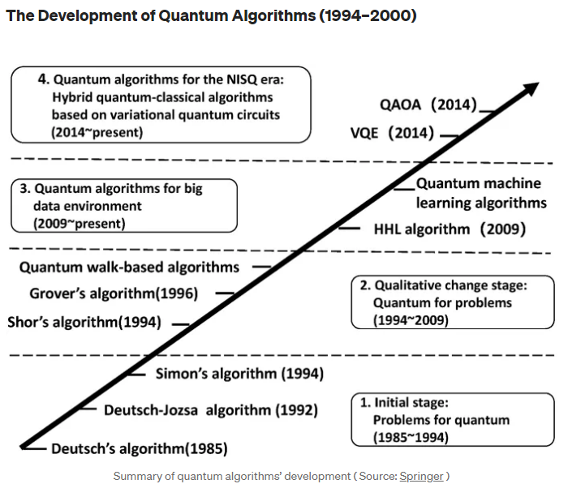
6/1 A legfontosabb Kvantum Algoritmikusok (Idővonal)
________________________________________________{ASSOCIATOR}___
240402-A Brief History of Quantum Computing _ by QUANTUMPEDIA - The Quantum Encyclopedia _ Medium.htm
Notes:
240402-A Brief History of Quantum Computing _ by QUANTUMPEDIA - The Quantum Encyclopedia _ Medium.htm (https://quantumpedia.uk/a-brief-history-of-quantum-computing-e0bbd05893d0)

Slide 43
6/2 A legfontosabb Kvantum Algoritmikusok
(Tételesen a lényeg)
________________________________________________{ASSOCIATOR}___
1985 A Deutsch-féle algoritmus: Mi az általános Quantum gép? -- és hogyan kell tervezni? Ahogy már megtárgyaltuk.
1992 Deutsch-Józsa algoritmus: 5 lépéses Quantum logikai függvény, annak eldöntésére, hogy egy Qbit vagy Qbit csoport 0/1/”kiegyensúlyozott”? (!az első Quantum előny algoritmus!)
1994 Simon-féle algoritmus: Simon probléma általános Quantumos megoldása f:{0,1}^{n}→{0,1}^{n}
1994 Shor algoritmus: Prímfelbontás polinomiális idő alatt. Az IBM a gyakorlatban is megcsinálta! 2022
1996 Grover algoritmus: Kvantum keresés nagyméretű rendezetlen szöveg adathalmazon.
Quantum bolyongás algoritmus: Kereső-, portfolió tervező- gráf-bejáró megoldás
2009 HHL (Harrow, Hassidim, and Lloyd)algoritmus: általános mintaillesztéses optimalizáció a legkisebb négyzetösszeg módszerrel, hatalmas adatminta esetén.
2009 Quantum ML (gépi tanulási) algoritmus: elképesztően széles sprektrumú algoritmus, szinte számlálhatatlan felhasználással (Lásd a hivatkozást)
2014 VQE (Variational quantum eigensolver) algoritmus: Kémiai-, szimulációs- és optimalizációs feladatok megoldása sajátérték kereséssel. Erénye a nagyon számításigényes feladat polinomiális idejű megoldása.
2014 QAOA (quantum approximate optimization algorithm) algoritmus: általánosított optimalizálási megoldás az összes lehetséges optimum állapot paraméterezett superpozíciójának vizsgálatával.
(pl. egy gráf minimális csúcs burkolatának megtalálásához)
240402-A Brief History of Quantum Computing _ by QUANTUMPEDIA - The Quantum Encyclopedia _ Medium.htm
Notes:
240402-A Brief History of Quantum Computing _ by QUANTUMPEDIA - The Quantum Encyclopedia _ Medium.htm (A Deutxch féle )
230224-The Deutsch-Jozsa Algorithm Explained--CLASSIQ.htm Deutsch-Józsa
240619-Exploring Simon’s Algorithm with Daniel Simon _ AWS Quantum Technologies Blog.htm :{0,1}^{n}→{0,1}^{n}
150815 13.2. Kommunikációs és kriptográfiai kvantumalgoritmusok-DEBRECENI-EGYETEM.htm
220719-Quantum Cryptography - Shor's Algorithm Explained--CLASSIQ.htm Shor algoritmus
210918-Grover’s algorithm.html Https://www.youtube.com/watch?v=IT-O-KSWlaE
240710-Qu_2024_Quantum_Sci._Technol._Experimental implementation of quantum-walk- based portfolio optimization_9_025014.pdf bolyongás
240622-Quantum optimization algorithms - Wikipedia.htm HHL QAOAhttps://en.wikipedia.org/wiki/Quantum_optimization_algorithms
231207-Systematic Literature Review _ Quantum Machine Learning and its applications-2201.04093v2.pdf
240703-Variational quantum eigensolver - Wikipedia.htm https://en.wikipedia.org/wiki/Variational_quantum_eigensolver

Slide 44
6/? Kvantum Algoritmikus érdekességek
________________________________________________{ASSOCIATOR}___
Feladatok (és hozzá megoldások), amelyeket csak (vagy majdnem csak) kvantum géppel/kvantum algoritmussal lehet megoldani:
  1994-től sokáig a Shor probléma és a Shor algoritmus volt a győztes
  a jelenlegi győztes: keresd és találd meg egy vegyület (~ kvantum rendszer) lokális minimum energia állapotát! A megoldás a Cheng-Zou algoritmus (2024.03.12)
  -- Quantum gépeknek nagyon testhezálló feladatok: AI, anyagtudományi
  problémák (jobb akkumulátorok, növényvédő szerek, hatóanyag fejlesztés,
  elektrónikai anyagok „szabászata”, üzleti modellezés, napenergia
  hasznosítás, forgalom optimalizálás;
Feladatok, amelyek nem alkalmasak Qbit közelítésben:
-- a számítástudomány nevében erre a kérdésre még nincs válasz, mert bizonyos, hogy
amit klasszikus gépekkel meg lehet oldani, azt Quantum számítógéppel is! DE …..
-- a Quantum gépek fejlesztése még épp csak elkezdődött és a gyakorlatban sok kérdés
még megoldatlan, fel se vetődött. Ilyen pl. a periférikus vagy kisegítő eszközeinek /
szolgáltatásainak fejlesztése, a szabványosításukról nem is szólva! Kézenfekvő lenne
mondjuk Qbit háttértárolók létesítése, de ilyenek egyelőre egyáltalán nincsenek!
Notes:
240312-Physicists Finally Find a Problem Only Quantum Computers Can Do _ Quanta Magazine.htm (https://www.quantamagazine.org/physicists-finally-find-a-problem-only-quantum-computers-can-do-20240312/)

Slide 45
TARTALOM
________________________________________________{ASSOCIATOR}___
1 ? Informatika és Ꞁ COMPUTER!
2 Qubit, állapot, összefonódás
3 Quantum Computer Szerkezete (Elvi séma)
4 Gondok-Bajok (miért nincs, ha egyszer van?!)
5 A Quantum fölény
(vágy / ígéret / realitás)
6 „Összefonódott” algoritmusok
7 A Quantum Informatika Taxonómiája

Slide 46
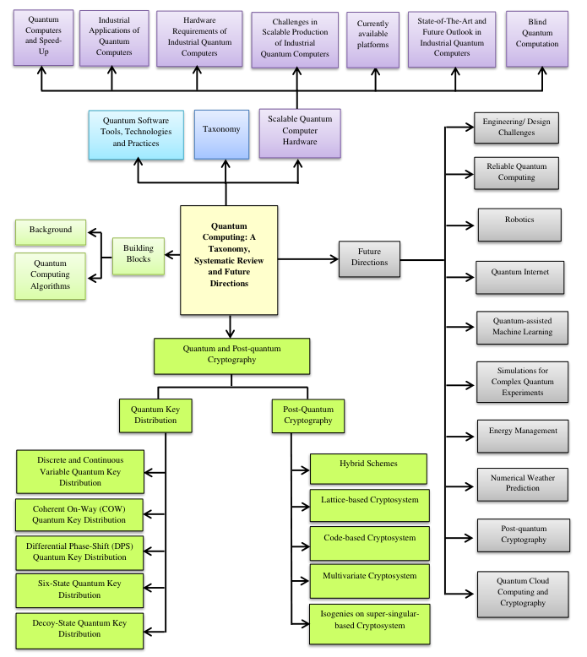
Kvantum INFORMATIKA fogalomtár
TÁRGYKÖRÖK (Fogalmi blokkok)
________________________________________________{ASSOCIATOR}___
Notes:
210922-Quantum Computing - A Taxonomy, Systematic Review and Future Directions.pdf (>300 irodalmi forrásból felépítve)
A Kvantum informatika és a Quantum Computing tárgykörök fogalom rendszerének építő BLOKKJAI:

Slide 47
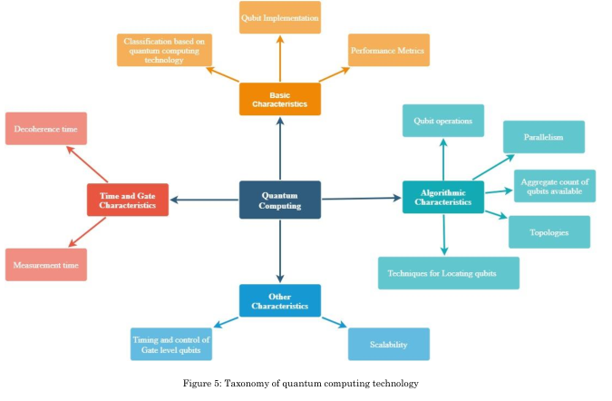
Kvantum INFORMATIKA fogalomtár
Quantum Computing
________________________________________________{ASSOCIATOR}___
Notes:
210922-Quantum Computing - A Taxonomy, Systematic Review and Future Directions.pdf (>300 irodalmi forrásból felépítve)
A Kvantum informatika és a Quantum Computing tárgykörök fogalom rendszerének építő BLOKKJAI:

Slide 48
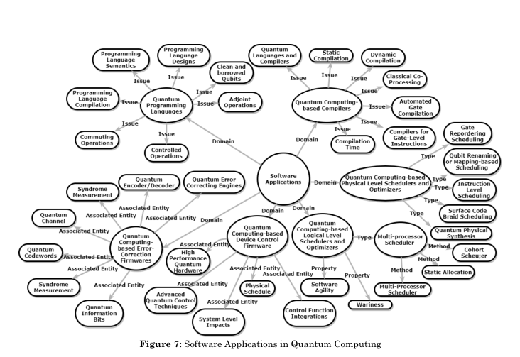
Kvantum INFORMATIKA fogalomtár
Quantum szoftver
________________________________________________{ASSOCIATOR}___
Notes:
210922-Quantum Computing - A Taxonomy, Systematic Review and Future Directions.pdf (>300 irodalmi forrásból felépítve)
A Kvantum informatika és a Quantum Computing tárgykörök fogalom rendszerének építő BLOKKJAI:

Slide 49
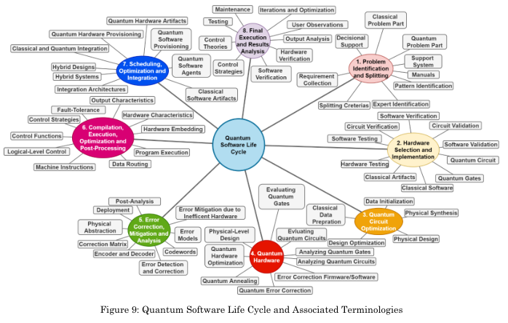
Kvantum INFORMATIKA fogalomtár
A Quantum Szoftverek fejlesztési ciklusa _______________________________________________{ASSOCIATOR}___
Notes:
210922-Quantum Computing - A Taxonomy, Systematic Review and Future Directions.pdf (>300 irodalmi forrásból felépítve)
A Kvantum informatika és a Quantum Computing tárgykörök fogalom rendszerének építő BLOKKJAI:

Slide 50
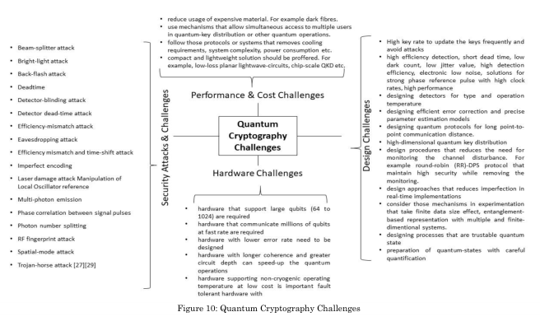
Kvantum INFORMATIKA fogalomtár
A Quantum kriptográfia kihívásai _______________________________________________{ASSOCIATOR}___
Notes:
210922-Quantum Computing - A Taxonomy, Systematic Review and Future Directions.pdf (>300 irodalmi forrásból felépítve)
A Kvantum informatika és a Quantum Computing tárgykörök fogalom rendszerének építő BLOKKJAI:

Slide 51
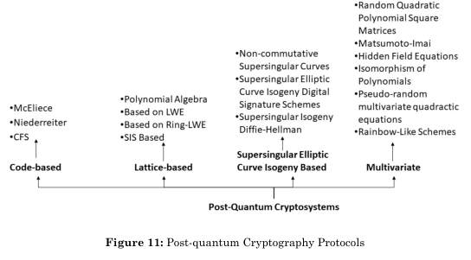
Kvantum INFORMATIKA fogalomtár
A "Post Quantum Cryptography" protokollok _______________________________________________{ASSOCIATOR}___
Notes:
210922-Quantum Computing - A Taxonomy, Systematic Review and Future Directions.pdf (>300 irodalmi forrásból felépítve)
A Kvantum informatika és a Quantum Computing tárgykörök fogalom rendszerének építő BLOKKJAI:

Slide 52
KÉRDÉSEK?
    Dr Lőrincz István nyá. alez.
    1124 BUDAPEST Tamási 43 Fs 3.
    Mobil: +36-30-9711-741
    Fax: +36-1-395-4476
    eMail: asso@t-online.hu

Slide 53
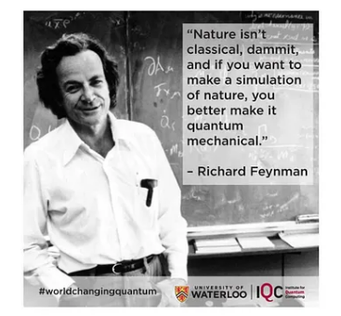
4.8 A Quantum Informatikát felváltja
Quantum számítógép korszak _________________________________________{ASSOCIATOR}___
Mérföldkövek:
-- Paul Benioff (1980 majd 1982) cikkek a Quantum Turing Gépekről
bizonyitva, ami Qbitekkel Quantum mechanikailag lehetséges az QTuring géppel is és visszont -- Turing machines with postselection
-- Richard Feynman (1981) javaslata: építsünk Quantum számítógépet
-- David Deutsch (1985) Universal
Quantum Computer: elmélet és gyakorlat
Notes:
Benioff, Paul (1980). "The computer as a physical system: A microscopic quantum mechanical Hamiltonian model of computers as represented by Turing machines". Journal of Statistical Physics. 22 (5): 563–591. Bibcode:1980JSP....22..563B. doi:10.1007/bf01011339. S2CID 122949592.
^ Benioff, P. (1982). "Quantum mechanical hamiltonian models of turing machines". Journal of Statistical Physics. 29 (3): 515–546. Bibcode:1982JSP....29..515B. doi:10.1007/BF01342185. S2CID 14956017.
A way of understanding the quantum Turing machine (QTM) is that it generalizes the classical Turing machine (TM) in the same way that the quantum finite automaton (QFA) generalizes the deterministic finite automaton (DFA). In essence, the internal states of a classical TM are replaced by pure or mixed states in a Hilbert space; the transition function is replaced by a collection of unitary matrices that map the Hilbert space to itself.[4]
That is, a classical Turing machine is described by a 7-tuple 𝑀=⟨𝑄,Γ,𝑏,Σ,𝛿,𝑞0,𝐹⟩.
For a three-tape quantum Turing machine (one tape holding the input, a second tape holding intermediate calculation results, and a third tape holding output):
The set of states 𝑄 is replaced by a Hilbert space.
The tape alphabet symbols Γ are likewise replaced by a Hilbert space (usually a different Hilbert space than the set of states).
The blank symbol 𝑏∈Γ is an element of the Hilbert space.
The input and output symbols Σ are usually taken as a discrete set, as in the classical system; thus, neither the input nor output to a quantum machine need be a quantum system itself.
The transition function 𝛿:Σ×𝑄⊗Γ→Σ×𝑄⊗Γ×{𝐿,𝑅} is a generalization of a transition monoid and is understood to be a collection of unitary matrices that are automorphisms of the Hilbert space 𝑄.
The initial state 𝑞0∈𝑄 may be either a mixed state or a pure state.
The set 𝐹 of final or accepting states is a subspace of the Hilbert space 𝑄.
The above is merely a sketch of a quantum Turing machine, rather than its formal definition, as it leaves vague several important details: for example, how often a measurement is performed; see for example, the difference between a measure-once and a measure-many QFA. This question of measurement affects the way in which writes to the output tape are defined.
Cirac, J. I., & Zoller, P. (2000). A scalable quantum computer with ions in an array of microtraps. Nature, 404(6778), 579–581.
Johnson, M. W., Amin, M. H. S., Gildert, S., Lanting, T., Hamze, F., Dickson, N., … & Berkley, A. J. (2011). Quantum annealing with manufactured spins. Nature, 473(7346), 194–198.
Arute, F., Arya, K., Babbush, R., Bacon, D., Bardin, J. C., Barends, R., … & Castelnovo, M. (2019). Quantum supremacy using a programmable superconducting processor. Nature, 574(7779), 505–510.
IBM Quantum. (2020). IBM Quantum Roadmap. Retrieved from https://www.ibm.com/quantum-computing/technology/roadmap/

